Slide 1

វគ្គតម្រង់ទិសស្តីពី
“ការគ្រប់គ្រងរដ្ឋបាលក្រុង ស្រុក”
ក្រសួងមហាផ្ទៃ
សាលាជាតិរដ្ឋបាលមូលដ្ឋាន
ឆ្នាំ២០២០

Slide 2
មាតិកា
ជំពូកទី១៖ ទស្សនទាននៃកំណែទម្រង់វិមជ្ឈការ និងវិសហមជ្ឈការនៅកម្ពុជា
ជំពូកទី២៖ រចនាសម្ព័ន្ធ និងតួនាទី ភារកិច្ច
ជំពូកទី៣៖ មុខងារ និងធនធាន
ជំពូកទី៤៖ ទំនាក់ទំនងការងារ និងខ្សែគណនេយ្យភាព
ជំពូកទី៥៖ របៀបរបបការងារ

Slide 3
ជំពូកទី១
ទស្សនទាននៃកំណែទម្រង់វិមជ្ឈការ និងវិសហមជ្ឈការនៅកម្ពុជា

Slide 4
មាតិកា
១.១. សាវតា
១.២. អត្ថន័យ
១.៣. ក្របខ័ណ្ឌគោលនយោបាយ និងច្បាប់
១.៤. ប្រព័ន្ធអភិបាលកិច្ចនៅរដ្ឋបាលថ្នាក់ក្រោមជាតិ

Slide 5
១.១.សាវតា
២០០១
ច្បាប់​ស្ដី​ពី​ការ​គ្រប់​គ្រង​រដ្ឋបាល​ឃុំ សង្កាត់ និងច្បាប់​ស្ដី​ពី​ការ​រៀប​ចំ​ការ​បោះ​ឆ្នោត​ជ្រើសរើស​ក្រុម​ប្រឹក្សា​ឃុំ សង្កាត់​
២០០២
ការ​រៀប​ចំ​ការ​បោះ​ឆ្នោត​ជ្រើសរើស​ក្រុម​ប្រឹក្សា​ឃុំ សង្កាត់​
២០០៨
ច្បាប់​ស្ដី​ពី​ការ​គ្រប់​គ្រង​រដ្ឋបាល​រាជធានី ខេត្ត​ ក្រុង ស្រុក ខណ្ឌ និងច្បាប់​ស្ដី​ពី​ការ​បោះ​ឆ្នោត​ជ្រើសរើស​ក្រុម​ប្រឹក្សា​ រាជធានី ក្រុម​ប្រឹក្សាខេត្ត​ ក្រុម​ប្រឹក្សាក្រុង ក្រុម​ប្រឹក្សាស្រុក ក្រុម​ប្រឹក្សាខណ្ឌ
២០០៩
ការ​បោះ​ឆ្នោត​ជ្រើសរើស​ក្រុម​ប្រឹក្សា​ រាជធានី ក្រុម​ប្រឹក្សាខេត្ត​ ក្រុម​ប្រឹក្សាក្រុង ក្រុម​ប្រឹក្សាស្រុក ក្រុម​ប្រឹក្សាខណ្ឌ

Slide 6
១.១.សាវតា
ក្របខ័ណ្ឌយុទ្ធសាស្រ្តស្តីពីកំណែទម្រង់វិមជ្ឈការ ​និងវិសហមជ្ឈការ
ពង្រឹង និងពង្រីកលទ្ធិប្រជាធិបតេយ្យនៅមូលដ្ឋាន
គោលបំណង
ជំរុញការអភិវឌ្ឍនៅមូលដ្ឋាន និងកាត់បន្ថយភាពក្រីក្រ

Slide 7

១.២.អត្ថន័យ

Slide 8
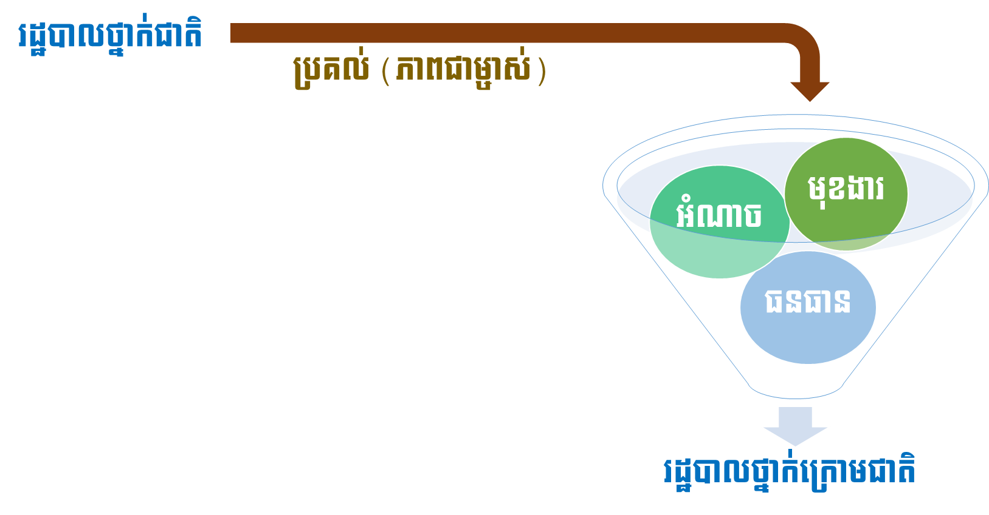
១.២.អត្ថន័យ

Slide 9
១.២.អត្ថន័យ
វិមជ្ឈការ
រាជរដ្ឋាភិបាលប្រគល់ឱ្យក្រុមប្រឹក្សានូវភាពជាម្ចាស់លើ មុខងារ សិទ្ធិ​អំណាច និងធនធាន ការទទួលខុសត្រូវ និងធនធាន(បុគ្គលិក ហិរញ្ញវត្ថុ និងទ្រព្យសម្បត្តិ) ដើម្បីឆ្លើយតបសេចក្តីត្រូវការរបស់មូលដ្ឋាន។ ក្រុមប្រឹក្សាត្រូវមានគណនេយ្យភាពចំពោះប្រជាពលរដ្ឋនៅមូលដ្នានលើបញ្ហាទាំងនោះ។

Slide 10
ប្រវត្តិ/បែបបទ នៃការគ្រប់គ្រងនៅកម្ពុជា
munsm½yGaNaniKm)araMg
minmanRbB½n§ rdæ)alRKb;RKgenAfñak;XMu
sm½yGaNaniKm)araMg 1863-1953
karRKb;RKgrdæ)al enAfñak;XMutamry³ kare)aHeqñat
sm½ysgÁmraRsÁnimy 1953-1970
mankare)aHeqñat eRCIserIsemXMu nigRkumCMunMuXMu edaycMeBaH nig edaysMgat;
sm½yln;Nul1970-1975
karRKb;RKgrdæ)alEbbeyaFa
sm½y b:ul Bt1975-1979
karRKb;RKgEbbshkrN_¬PUmi nigXMu¦
sm½yrdækm<úCa1979-1993
mankare)aHeqñatenAXMu-sgþat;)anmþg
RBHraCaNacRkkm<úCa 1993-bc©úb,nñ
ពីឆ្នាំ២០០២-បច្ចុប្បន្ន សកល និងអសកល

Slide 11
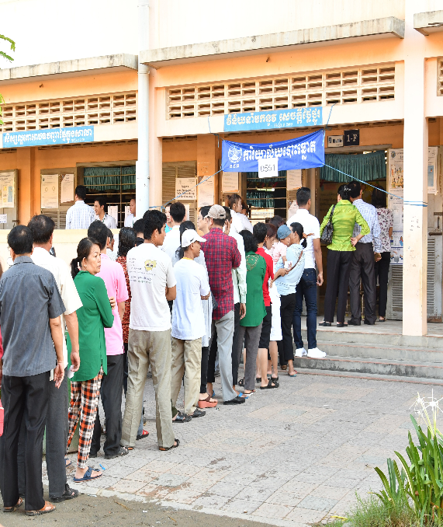

អំពីសាវតាកំណែទម្រង់វិមជ្ឈការ និងវិសហមជ្ឈការ
ឆ្នាំ ២០០១
ឆ្នាំ២០០២ ការផ្លាស់ប្តូរជាប្រវត្តិសាស្ត្រប្រព័ន្ធគ្រប់គ្រងរដ្ឋបាល​ឃុំ សង្កាត់
ច្បាប់ស្តីពីការគ្រប់គ្រងរដ្ឋបាលឃុំ សង្កាត់​
ច្បាប់ស្តីពីការបោះឆ្នោតជ្រើសរើសក្រុមប្រឹក្សាឃុំ សង្កាត់
ការបោះឆ្នោតជ្រើសរើសក្រុមប្រឹក្សាឃុំសង្កាត់អាណត្តិទី១ (២០០២-២០០៧)
រចនាសម្ព័ន្ធ និងប្រព័ន្ធគ្រប់គ្រងថ្មីនៃឃុំ សង្កាត់​
នីតិវិធីការងារ
ប្រព័ន្ធផែនការ
ការបង្កើតមូលនិធិឃុំ សង្កាត់
ប្រព័ន្ធហិរញ្ញវត្ថុ
លទ្ធផលវិជ្ជមាន៖
លទ្ធផលនយោបាយ
ការផ្តល់សេវា និងការអភិវឌ្ឍមូលដ្ឋាន៖
គម្រោងហេដ្ឋារចនាសម្ព័ន្ធ
គម្រោងផ្តល់សេវាសង្គម
គម្រោងបង្កើនប្រាក់ចំណូល
គម្រោងការពារ និងអភិរក្សធនធានធម្មជាតិ

Slide 12



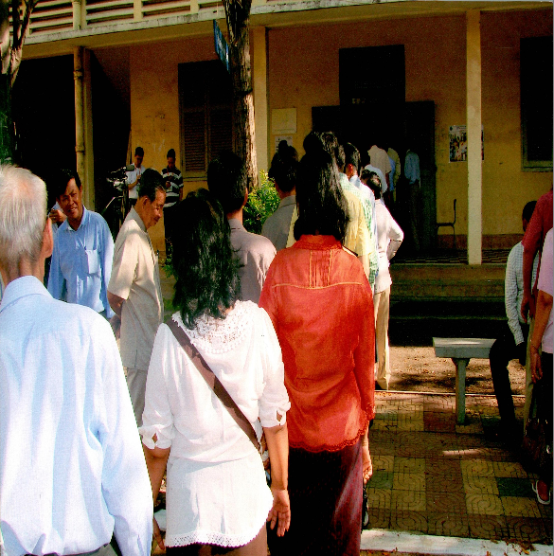
អំពីសាវតាកំណែទម្រង់វិមជ្ឈការ និងវិសហមជ្ឈការ (ត)
ឆ្នាំ ២០០៥
ឆ្នាំ២០០៨
ឆ្នាំ២០០៩
ឆ្នាំ២០១០
ក្របខ័ណ្ឌយុទ្ធសាស្រ្តកំណែទម្រង់វិមជ្ឈការ និងវិសហមជ្ឈការ
វិសោធនកម្មរដ្ឋធម្មនុញ្ញ
ច្បាប់រៀបចំអង្គការ
ការបោះឆ្នោតក្រុមប្រឹក្សារាជធានី ខេត្ត ក្រុង ស្រុក ខណ្ឌ
រៀបចំរចនាសម្ព័ន្ធ ​និងប្រព័ន្ធគ្រប់គ្រងឡើងវិញ
កម្មវិធីជាតិរយៈពេល១០ឆ្នាំ

Slide 13
អំពីសាវតាកំណែទម្រង់វិមជ្ឈការ និងវិសហមជ្ឈការ (ត)
ការផ្តល់សេវា ​និងការអភិវឌ្ឍមូលដ្ឋាន
ត្រូវបានលើកកម្ពស់
កម្មវិធីជាតិត្រូវបានរៀបចំដើម្បីធ្វើផែនទីបង្ហាញផ្លូវសម្រាប់ការអនុវត្តកំណែទម្រង់
វិមជ្ឈការដោយ​ផ្តោត​លើ​សមាសធាតុ
សំខាន់ៗចំនួន៥៖
២. ការរៀបចំស្ថាប័ន រដ្ឋបាលថ្នាក់ក្រោមជាតិ
៣.ការគ្រប់គ្រងបុគ្គលិរដ្ឋ​​បាលថ្នាក់ក្រោមជាតិ
៤. ការផ្ទេរមុខងារ
៥. វិមជ្ឈការហិរញ្ញវត្ថុ
១. ការគ្រប់គ្រងការងារកំណែទម្រង់

Slide 14
អំពីសាវតាកំណែទម្រង់វិមជ្ឈការ និងវិសហមជ្ឈការ (ត)
កម្មវិធីជាតិត្រូវបានបែងចែកជា៣ដំណាក់កាលសម្រាប់ការអនុវត្ត៖
ផអ៣ទី១ ៖ ២០១១-២០១៤
ផអ៣ទី២ ៖ ២០១៥-២០១៧
ផអ៣ទី៣៖ ២០១៨-២០២០
ការកែសម្រួលរចនាសម្ព័ន្ធ និងប្រព័ន្ធ និងនីតិវិធីថ្មីៗសម្រាប់ការគ្រប់គ្រង និងការអនុវត្តការងាររបស់រដ្ឋបាលថ្នាក់ក្រោមជាតិ
ការផ្ទេរមុខងារ និងធនធានទៅឱ្យរដ្ឋបាល​ថ្នាក់ក្រោមជាតិដើម្បីកែលំអគុណភាពសេវា និងការអភិវឌ្ឍមូលដ្ឋាន
ការបន្តជំរុញ និងពង្រឹងការទទួល​ខុសត្រូវ និងស្វ័យភាព​​របស់រដ្ឋបាលថ្នាក់ក្រោមជាតិក្នុងការផ្តល់សេវា និងការអភិវឌ្ឍមូលដ្ឋាន
ផអ៣ទី១ និងទី២ត្រូវបានអនុវត្តចប់នៅដំណាច់ឆ្នាំ២០១៧

Slide 15

១.២.អត្ថន័យ

Slide 16
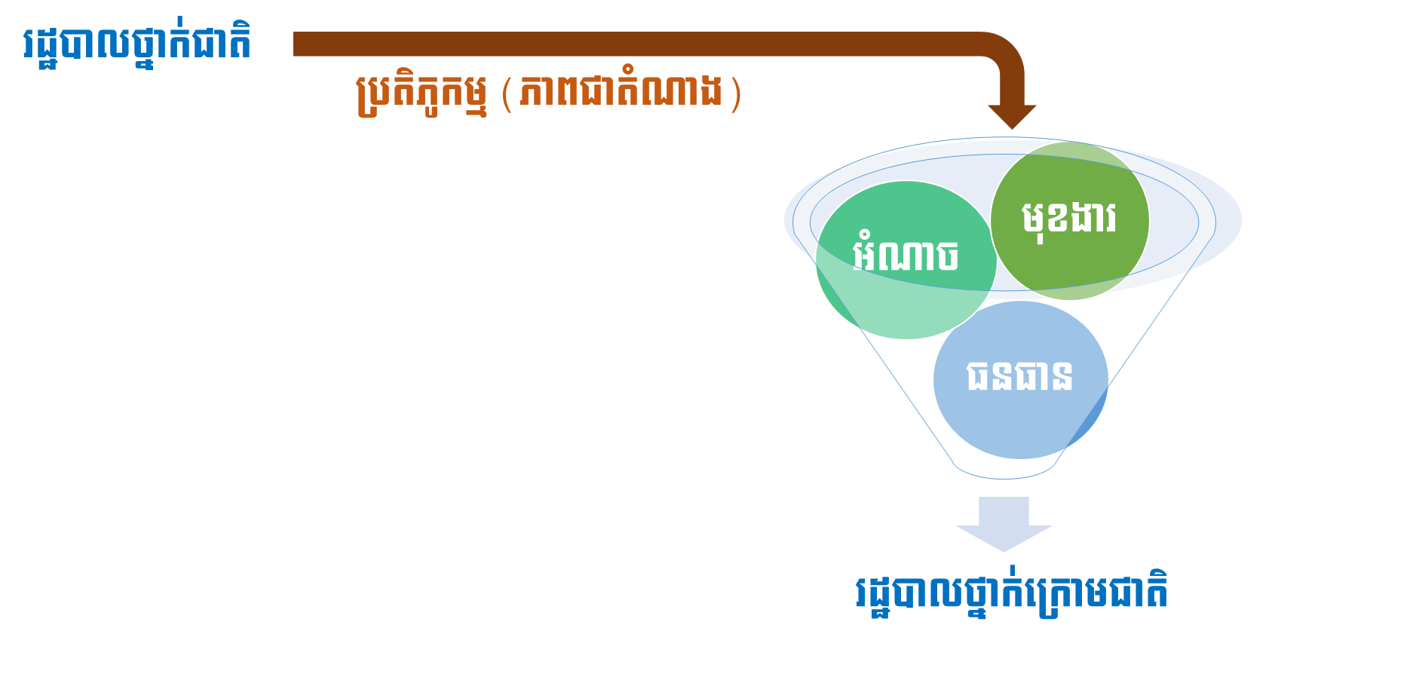
១.២.អត្ថន័យ

Slide 17
១.២.អត្ថន័យ
វិសហមជ្ឈការ
រាជរដ្ឋាភិបាល ឬក្រសួង ស្ថាប័នធ្វើប្រតិភូកម្ម​​មុខងារ សិទ្ធអំណាច និងធនធាន (ហិរញ្ញវត្ថុ ទ្រព្យសម្បត្តិ និងបុគ្គលិក) ទៅឱ្យអង្គភាព​ក្រោម​បង្គាប់ ឬទៅឱ្យក្រុមប្រឹក្សាប្រភេទណាមួយ អនុវត្តក្នុងនាមរាជរដ្ឋាភិបាល ឬ​ក្រសួង ស្ថប័ននោះ។ អង្គភាព ឬក្រុមប្រឹក្សានោះត្រូវមានគណនេយ្យភាពចំពោះរាជរដ្ឋាភិបាល ឬ ក្រសួង ស្ថាប័ន ស្របទៅតាមតម្រូវការនៃការធ្វើប្រតិភូកម្មនោះ។

Slide 18
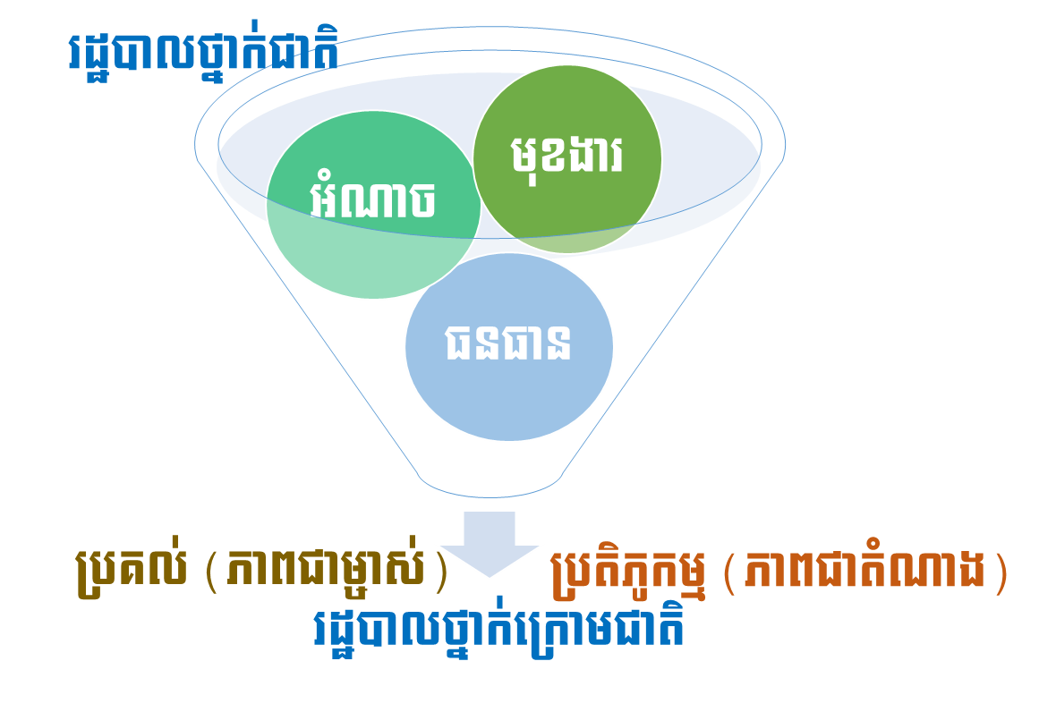
១.២.អត្ថន័យ

Slide 19
១.៣.ក្របខ័ណ្ឌគោលនយោបាយ និងច្បាប់
គោលនយោបាយ និងច្បាប់មួយចំនួន ដែលគាំទ្រដល់ដំណើរការនៃការអនុវត្តកំណែទម្រង់វិមជ្ឈការ និងវិសហមជ្ឈការរួមមាន៖
យុទ្ធសាស្រ្តចតុកោណ ដំណាក់កាលទីមួយ ទីពីរ ទីបី និងទីបួន
ក្របខ័ណ្ឌយុទ្ធសាស្រ្ត ស្តីពីកំណែទម្រង់វិមជ្ឈការ និងវិសហមជ្ឈការ
ច្បាប់ស្តីពីការគ្រប់គ្រងរដ្ឋបាលឃុំ សង្កាត់
ច្បាប់ស្តីពីការរៀបចំការបោះឆ្នោតជ្រើសរើសក្រុមប្រឹក្សាឃុំ សង្កាត់
ច្បាប់​ស្តីពី​ការគ្រប់គ្រងរដ្ឋបាលរាជធានី ខេត្ត ក្រុង ស្រុក ខណ្ឌ
ច្បាប់ស្តីពីការរៀបចំការបោះឆ្នោតជ្រើសរើសក្រុមប្រឹក្សារាជធានី ក្រុមប្រឹក្សាខេត្ត ក្រុមប្រឹក្សាក្រុង ក្រុមប្រឹក្សាស្រុក ក្រុមប្រឹក្សាខណ្ឌ

Slide 20
១.៣.ក្របខ័ណ្ឌគោលនយោបាយ និងច្បាប់
ទទួលបានសុខសន្តិភាព​
ច្បាប់​ឃុំ សង្កាត់ និង​ច្បាប់​បោះ​ឆ្នោត​ឃុំ សង្កាត់​
ក្របខ័ណ្ឌយុទ្ធសាស្រ្ត​ស្តីពី​កំណែទម្រង់វិមជ្ឈការ និង
​វិសហមជ្ឈការ​​
បោះឆ្នោតជ្រើសរើស​ក្រុម​ប្រឹក្សា​រាជធានី ខេត្ត​ ក្រុង ស្រុក ខណ្ឌ (អាណត្តិទី១)
អនុក្រឹត្យកែសម្រួលរចនាសម័្ពន្ធរដ្ឋបាលក្រុង ស្រុក ខណ្ឌ
២០០៣
២០០៨
២០១០
២០១៣
២០១៩
យុទ្ធសាស្រ្ត​ចតុកោណ
ដំណាក់កាលទី១
យុទ្ធសាស្រ្ត​ចតុកោណ
ដំណាក់កាលទី២
យុទ្ធសាស្រ្ត​ចតុកោណ
ដំណាក់កាលទី៣
យុទ្ធសាស្រ្ត​ចតុកោណ
ដំណាក់កាលទី៤
១៩៩៨
២០០១
២០០២
២០០៥
២០០៩
២០១៥
២០១៧
២០១៨
២០២៣
បោះឆ្នោតជ្រើសរើស​ក្រុម​ប្រឹក្សា
​ឃុំ សង្កាត់​ (អាណត្តិទី១)
ច្បាប់​រាជធានី ខេត្ត​ ក្រុង ស្រុក ខណ្ឌ និង​ច្បាប់​បោះឆ្នោត​រាជធានី ខេត្ត​
កម្មវិធីជាតិ​សម្រាប់​ការអភិវឌ្ឍ​តាម​បែប​ប្រជាធិប​តេយ្យ​នៅថ្នាក់​ក្រោម​ជាតិ ២០១០-២០១៩
ផអ៣ទី១ ទី២ និងទី៣

Slide 21
១.៤. ប្រព័ន្ធអភិបាលកិច្ចនៅរដ្ឋបាលថ្នាក់ក្រោមជាតិ
១.៤.១ គោលការណ៍
ម្ចាស់ការក្នុងការគ្រប់គ្រង ចាត់ចែងមុខងារ និងធនធាន
រដ្ឋបាលឯកភាព
ក្រុមប្រឹក្សា
មានសមត្ថភាពសម្របសម្រួលប្រកបដោយប្រសិទ្ធភាព

Slide 22
១.៤. ប្រព័ន្ធអភិបាលកិច្ចនៅរដ្ឋបាលថ្នាក់ក្រោមជាតិ
១.៤.១ គោលការណ៍ (ត)
ភាពជាតំណាង សាធារណៈ
វិធានការប្រឆាំងអំពើពុករលួយ និងការរំលោភអំណាច
ស្វ័យភាពរបស់
មូលដ្ឋាន
តម្លាភាព និងសុចរិតភាព
គោលការណ៍ការអភិវឌ្ឍតាមបែបប្រជាធិបតេយ្យ
ការពិគ្រោះយោបល់ និងការចូលរួម
ការឆ្លើយតប និងគណនេយ្យភាព
ការលើកស្ទួយ
សមធម៌
ការលើកកម្ពស់គុណភាពជីវិតរបស់ប្រជាជននៅក្នុងមូលដ្ឋាន

Slide 23
១.៤. ប្រព័ន្ធអភិបាលកិច្ចនៅរដ្ឋបាលថ្នាក់ក្រោមជាតិ
១.៤.២ ការរៀបចំប្រព័ន្ធអភិបាលកិច្ច
ក.ក្រុមប្រឹក្សា
បោះឆ្នោតដោយអសកល
រដ្ឋបាលរាជធានី ខេត្ត ក្រុង ស្រុក ខណ្ឌ ជានីតិបុគ្គលនៃនីតិសាធារណៈ
តំណាងដោយ
ក្រុមប្រឹក្សា
មានអាណត្តិ៥ឆ្នាំ
ផុតកំណត់នៅពេលក្រុម-ប្រឹក្សាថ្មីចូលកាន់តំណែង

Slide 24
១.៤. ប្រព័ន្ធអភិបាលកិច្ចនៅរដ្ឋបាលថ្នាក់ក្រោមជាតិ
១.៤.២ ការរៀបចំប្រព័ន្ធអភិបាលកិច្ច (ត)
ធ្វើសេចក្តីសម្រេចខាងបញ្ញត្តិ
ធ្វើឡើងនៅក្នុងកិច្ច​ប្រជុំ​ក្រុម​ប្រឹក្សា​
សិទ្ធិអំណាច
ធ្វើសេចក្តីសម្រេចខាងប្រតិបត្តិ

Slide 25
១.៤. ប្រព័ន្ធអភិបាលកិច្ចនៅរដ្ឋបាលថ្នាក់ក្រោមជាតិ
១.៤.២ ការរៀបចំប្រព័ន្ធអភិបាលកិច្ច (ត)
ខ.បុគ្គលិក
ក្រុមប្រឹក្សានីមួយៗត្រូវមានបុគ្គលិករបស់ខ្លួនដូ​ច​ខាងក្រោម៖
១.បុគ្គលិកដែលបានជ្រើសរើស និងតែងតាំងដោយក្រុមប្រឹក្សា
២.បុគ្គលិកដែលត្រូវបានរៀបចំឡើងវិញ និងផ្ទេរទៅឱ្យក្រុមប្រឹក្សា
៣.បុគ្គលិកដែលបានតែងតាំងឱ្យទៅបំពេញការងារជាមួយក្រុមប្រឹក្សា

Slide 26
១.៤. ប្រព័ន្ធអភិបាលកិច្ចនៅរដ្ឋបាលថ្នាក់ក្រោមជាតិ
១.៤.២ ការរៀបចំប្រព័ន្ធអភិបាលកិច្ច (ត)
គ.មុខងារ
មុខងារជាកាតព្វកិច្ច​
មុខងារ​
មុខងារជាជម្រើស

Slide 27
១.៤. ប្រព័ន្ធអភិបាលកិច្ចនៅរដ្ឋបាលថ្នាក់ក្រោមជាតិ
១
ឃ. ហិរញ្ញវត្ថុ
ចំណូលពីប្រភពនៅមូលដ្ឋាន
​
ប្រភពចំណូល
ចំណូលពីថ្នាក់ជាតិ
​
ចំណូលផ្សេងៗទៀតដែលកំណត់ដោយច្បាប់ ឬលិខិតបទដ្ឋានគតិយុត្ត​​

Slide 28
១.៤. គោលការណ៍ និងការរៀបចំប្រព័ន្ធអភិបាលកិច្ចនៅថ្នាក់ក្រោមជាតិ
១
១
ង. ទ្រព្យសម្បត្តិ
ទ្រព្យសម្បត្តិរបស់រដ្ឋបាលថ្នាក់ក្រោមជាតិរួមមាន ទ្រព្យសម្បត្តិដែលរដ្ឋផ្ទេរ​ទៅឱ្យ និងទ្រព្យសម្បត្តិដែលរកបានដោយខ្លួនឯង ។
ទ្រព្យសម្បត្តិដែលរដ្ឋផ្ទេរឱ្យ៖ រដ្ឋបាលថ្នាក់ក្រោមជាតិ អាចគ្រប់គ្រង ប្រើប្រាស់ និងអាចទាញផលចំណូលពីទ្រព្យសម្បត្តិនោះ។
ទ្រព្យសម្បត្តិដែលរដ្ឋបាលថ្នាក់ក្រោមជាតិរកបានដោយខ្លួនឯង៖ ជាកម្មសិទ្ធិដែលរដ្ឋបាលថ្នាក់ក្រោមជាតិមានសិទ្ធិស្វ័យសម្រចក្នុងការគ្រប់គ្រង និងការប្រើប្រាស់ ដើម្បីទាញយកផលចំណូលពីទ្រព្យសម្បត្តិទាំងនោះ។

Slide 29
ជំពូកទី២
រចនាសម្ព័ន្ធ និងតួនាទី ភារកិច្ច

Slide 30
មាតិកា
២.១. រចនាសម្ព័ន្ធ
២.២. ក្រុមប្រឹក្សា
២.៣. គណៈកម្មាធិការ និងការិយាល័យប្រជាពលរដ្ឋ
២.៤. គណៈអភិបាល
២.៥. នាយករដ្ឋបាល
២.៦. ការិយាល័យចំណុះ

Slide 31
២.១. រចនាសម្ព័ន្ធ
២.១.១. អង្គការលេខរបស់រដ្ឋបាលក្រុង
ក្រុមប្រឹក្សា
ការិយាល័យប្រជាពលរដ្ឋ
គណៈកម្មាធិការសម្របសម្រួលបច្ចេកទេស
គណៈអភិបាល
គណៈកម្មាធិការពិគ្រោះយោបល់កិច្ចការ ស្ដ្រី និងកុមារ
គណៈកម្មាធិការលទ្ធកម្ម
នាយករដ្ឋបាល
ការិយាល័យត្រួតពិនិត្យផ្ទៃក្នុង
ការិយាល័យរដ្ឋបាល និងហិរញ្ញវត្ថុ
ការិយាល័យរៀបចំដែនដី នគរូបនីយកម្ម សំណង់ និងភូមិបាល
អង្គភាពលទ្ធកម្ម
ការិយាល័យនីតិកម្ម និងសម្រុះសម្រួលវិវាទមូលដ្ឋាន
ការិយាល័យគ្រប់គ្រងធនធានមនុស្ស
ការិយាល័យសាធារណការ ដឹកជញ្ចូន អនាម័យ បរិស្ថាន និងសណ្តាប់ធ្នាប់សារធារណៈ
ការិយាល័យផែនការ និងគាំទ្រសង្កាត់
ការិយាល័យសេដ្ឋកិច្ច និងអភិវឌ្ឍន៍សហគមន៍
ការិយាល័យលេខាធិការក្រុមប្រឹក្សា
ការិយាល័យសង្គមកិច្ច និងសុខមាលភាពសង្គម
ការិយាល័យអប់រំ យុវជន និងកីឡា
ការិយាល័យច្រកចេញចូលតែមួយ

Slide 32
២.១. រចនាសម្ព័ន្ធ
២.១.១. អង្គការលេខរបស់រដ្ឋបាលស្រុក
ក្រុមប្រឹក្សា
ការិយាល័យប្រជាពលរដ្ឋ
គណៈកម្មាធិការសម្របសម្រួលបច្ចេកទេស
គណៈអភិបាល
គណៈកម្មាធិការពិគ្រោះយោបល់កិច្ចការ ស្ដ្រី និងកុមារ
គណៈកម្មាធិការលទ្ធកម្ម
នាយករដ្ឋបាល
ការិយាល័យត្រួតពិនិត្យផ្ទៃក្នុង
ការិយាល័យរដ្ឋបាល និងហិរញ្ញវត្ថុ
ការិយាល័យរៀបចំដែនដី នគរូបនីយកម្ម សំណង់ និងភូមិបាល
អង្គភាពលទ្ធកម្ម
ការិយាល័យនីតិកម្ម និងសម្រុះសម្រួលវិវាទមូលដ្ឋាន
ការិយាល័យគ្រប់គ្រងធនធានមនុស្ស
ការិយាល័យកសិកម្ម ធនធានធម្មជាតិ និងបរិស្ថាន
ការិយាល័យផែនការ និងគាំទ្រឃុំ សង្កាត់
ការិយាល័យសេដ្ឋកិច្ច និងអភិវឌ្ឍន៍សហគមន៍
ការិយាល័យលេខាធិការក្រុមប្រឹក្សា
ការិយាល័យសង្គមកិច្ច និងសុខមាលភាពសង្គម
ការិយាល័យអប់រំ យុវជន និងកីឡា
ការិយាល័យច្រកចេញចូលតែមួយ

Slide 33
២.១. រចនាសម្ព័ន្ធ
២.១.២. អង្គការលេខរបស់រដ្ឋបាលស្រុកនៃខេត្តបាត់ដំបង
ក្រុមប្រឹក្សា
ការិយាល័យប្រជាពលរដ្ឋ
គណៈកម្មាធិការសម្របសម្រួលបច្ចេកទេស
គណៈអភិបាល
គណៈកម្មាធិការពិគ្រោះយោបល់កិច្ចការ ស្ដ្រី និងកុមារ
គណៈកម្មាធិការលទ្ធកម្ម
នាយករដ្ឋបាល
ការិយាល័យត្រួតពិនិត្យផ្ទៃក្នុង
ការិយាល័យរដ្ឋបាល និងហិរញ្ញវត្ថុ
ការិយាល័យរៀបចំដែនដី នគរូបនីយកម្ម សំណង់ និងភូមិបាល
អង្គភាពលទ្ធកម្ម
ការិយាល័យនីតិកម្ម និងសម្រុះសម្រួលវិវាទមូលដ្ឋាន
ការិយាល័យគ្រប់គ្រងធនធានមនុស្ស
ការិយាល័យកសិកម្ម ធនធានធម្មជាតិ និងបរិស្ថាន
ការិយាល័យផែនការ និងគាំទ្រឃុំ សង្កាត់
ការិយាល័យសេដ្ឋកិច្ច និងអភិវឌ្ឍន៍សហគមន៍
ការិយាល័យលេខាធិការក្រុមប្រឹក្សា
ការិយាល័យសង្គមកិច្ច និងសុខមាលភាពសង្គម
ការិយាល័យអប់រំ យុវជន និងកីឡា
ការិយាល័យច្រកចេញចូលតែមួយ
គ្រឹះស្ថានបឋមសិក្សាសាធារណៈ
គ្រឹះស្ថានមតេយ្យសិក្សាសាធារណៈ

Slide 34
២.២. ក្រុមប្រឹក្សាក្រុង ស្រុក
បោះឆ្នោតដោយអសកល
ក្រុមប្រឹក្សា
មានអាណត្តិ៥ឆ្នាំ
ក្រុមប្រឹក្សាក្រុង ១១ ទៅ ២១រូប
ក្រុមប្រឹក្សាស្រុក ១១ ទៅ ២១រូប
ផុតកំណត់នៅពេលក្រុមប្រឹក្សាថ្មីចូលកាន់តំណែង

Slide 35
២.២. ក្រុមប្រឹក្សាក្រុង ស្រុក
២.២.១. សិទ្ធិអំណាច
ធ្វើសេចក្តីសម្រេចខាងបញ្ញត្តិ
ធ្វើឡើងនៅក្នុងកិច្ច​ប្រជុំ​ក្រុម​ប្រឹក្សា​
សិទ្ធិអំណាច
ធ្វើសេចក្តីសម្រេចខាងប្រតិបត្តិ

Slide 36
២.២. ក្រុមប្រឹក្សាក្រុង ស្រុក
២.២.២. តួនាទី ភារកិច្ចរបស់ក្រុមប្រឹក្សា
តួនាទី
ចាត់ចែងកិច្ចការនានា ដើម្បីបង្កើត ​ជំរុញ និងធ្វើ​ឱ្យ​មាន​ចីរ​ភាព​ដល់​ការ​អភិវឌ្ឍ​តាម​បែប​ប្រជាធិបតេយ្យ
រៀបចំកិច្ចប្រជុំក្រុមប្រឹក្សា
រៀបចំបទបញ្ជាផ្ទៃក្នុង
រៀបចំវិធានគ្រប់គ្រងផ្ទៃក្នុង
ដាក់ចេញដីកា និងសេចក្តីសម្រេច
រៀបចំវេទិកាផ្សព្វផ្សាយ និងពិគ្រោះយោបល់
ការងារផែនការអភិវឌ្ឍន៍ប្រាំឆ្នាំ និងកម្មវិធីវិនិយោគបីឆ្នាំរំកិល
អនុវត្តមុខងារ
គ្រប់គ្រងបុគ្គលិក
គ្រប់គ្រងហិរញ្ញវត្ថុ និងទ្រព្យសម្បត្តិ
ភារកិច្ច

Slide 37

២.៣. គណៈកម្មាធិការ និង​ការិយាល័យ​ប្រជាពលរដ្ឋ
ច្បាប់បានកំណត់ឱ្យក្រុមប្រឹក្សាស្រុកត្រូវមានគណៈកម្មាធិការកាតព្វកិច្ច​ចំនួន០៣រួមមាន ៖
គណៈកម្មាធិការសម្របសម្រួលបច្ចេកទេស
គណៈកម្មាធិការពិគ្រោះយោបល់កិច្ចការស្រ្តី និងកុមារ
គណៈកម្មាធិការលទ្ធកម្ម
ក្រុមប្រឹក្សាស្រុក​អាចបង្កើតគណៈកម្មាធិការ អនុគណៈកម្មាធិការ ឬក្រុមការងារបន្ថែមផ្សេងទៀតតាមការចាំបាច់ ប៉ុន្តែមិនត្រូវមានតួនាទី និងភារកិច្ចត្រួតគ្នាជាមួយនឹងតួនាទី ភារកិច្ចរបស់គណៈកម្មាធិការខាងលើឡើយ

Slide 38
២.៣. គណៈកម្មាធិការ និង​ការិយាល័យ​ប្រជាពលរដ្ឋ
២.៣.១. គណៈកម្មាធិការសម្របសម្រួលបច្ចេកទេស
ផ្ដល់យោបល់ដល់ក្រុមប្រឹក្សា គណៈអភិបាលលើ៖
ផែនការអភិវឌ្ឍន៍ និងថវិកា
តួនាទី ភារកិច្ច
សម្របសម្រួលការងារក្រុមប្រឹក្សាជាមួយមន្ទីរអង្គភាពនានា
កិច្ចសហប្រតិបត្ដិការ និងការសម្របសម្រួលក្នុងរដ្ឋបាលឯកភាព
សម្របសម្រួលក្រុមប្រឹក្សាជាមួយក្រុមប្រឹក្សាពាក់ព័ន្ធ
ការងារទាក់ទងនឹងមុខងារ និងធនធាន

Slide 39
២.៣. គណៈកម្មាធិការ និង​ការិយាល័យ​ប្រជាពលរដ្ឋ
២.៣.២. គណៈកម្មាធិការពិគ្រោះយោបល់កិច្ចការស្ត្រី និងកុមារ
២.៣.២. គណៈកម្មាធិការពិគ្រោះយោបល់កិច្ចការស្ត្រី និងកុមារ
ផ្ដល់យោបល់ដល់ក្រុមប្រឹក្សា គណៈអភិបាលលើ៖
ចូលរួមកសាងចក្ខុវិស័យពាក់ព័ន្ធនឹងសមភាពយេនឌ័រ ស្ដ្រី យុវវ័យ និងកុមារ
រៀបចំផែនការសកម្មភាព និងថវិកាប្រចាំឆ្នាំរបស់ខ្លួន
លើកកម្ពស់ការយល់ដឹងអំពីច្បាប់ និងគោលនយោបាយ ពាក់ព័ន្ធនឹងការងាររបស់ខ្លួន
ស្វែងរកការគាំទ្រដើម្បីជំរុញឱ្យស្ដ្រីចូលរួមនៅក្នុងការធ្វើសេចក្ដីសម្រេច
លើកយោបល់អំពីការពង្រឹងកិច្ចសហការ និងការសម្របសម្រួលរវាងក្រុមប្រឹក្សាប្រភេទផ្សេងទៀត មន្ទីរ និងអ្នកពាក់ព័ន្ធនានា
តួនាទី ភារកិច្ច

Slide 40
២.៣. គណៈកម្មាធិការ និង​ការិយាល័យ​ប្រជាពលរដ្ឋ
២.៣.៣. គណៈកម្មាធិការលទ្ធកម្ម
ប្រជុំវាយតម្លៃ កំណត់បុរេលក្ខណៈសម្បត្តិចំពោះកិច្ចលទ្ធកម្មដែលមានលក្ខណៈស្មុគស្មាញ
ពិនិត្យ ផ្ដល់យោបល់លើសេចក្តីព្រាងផែនការលទ្ធកម្មប្រចាំឆ្នាំ និងផ្ដល់ទិដ្ឋាការលើឯកសារដេញថ្លៃដែលស្ថិតក្នុងសិទ្ធិសម្រេច
ណែនាំអង្គភាពលទ្ធកម្មអនុវត្តន៍ឱ្យបានត្រឹមត្រូវតាមផែនការលទ្ធកម្ម
ដោះស្រាយបណ្ដឹងតវ៉ាលទ្ធកម្មតាមសមត្ថកិច្ចរបស់ខ្លួន
រាយការណ៍ជូនក្រុមប្រឹក្សារបស់ខ្លួន និងផ្ញើរបាយការណ៍ស្ដីពីការអនុវត្តកិច្ចលទ្ធកម្ម
តួនាទី ភារកិច្ច

Slide 41

២.៣. គណៈកម្មាធិការ និង​ការិយាល័យ​ប្រជាពលរដ្ឋ
២.៣.៤. ការិយាល័យប្រជាពលរដ្ឋ
២.៣.៤. ការិយាល័យប្រជាពលរដ្ឋ
គឺជាយន្តការអព្យាក្រឹតមួយដែលត្រូវបង្កើតឡើងសម្រាប់ការ​ទទួល និងការ​សម្រុះ​សម្រួល​ដោះស្រាយ​បណ្តឹងក្រៅប្រព័ន្ធតុលាការ។
ការិយាល័យប្រជាពលរដ្ឋ
ដឹកនាំដោយប្រធានមួយរូប និងមានបុគ្គលិកមួយចំនួនជាជំនួយការ
អាណត្តិការងាររយៈពេល៥ឆ្នាំ
ផុតអាណត្តិ អាចឈរឈ្មោះជាថ្មី

Slide 42
២.៣. គណៈកម្មាធិការ និង​ការិយាល័យ​ប្រជាពលរដ្ឋ
២.៣.៤. ការិយាល័យប្រជាពលរដ្ឋ(ត)
២.៣.៤. ការិយាល័យប្រជាពលរដ្ឋ
ការិយាល័យប្រជាពលរដ្ឋ មានសមត្ថកិច្ចស​​ម្រុះសម្រួលដោះស្រាយ ស៊ើបអង្កេត រាយការណ៍ និង​ផ្តល់​​អនុ​សាស​ន៍​​​​ទៅ​លើបណ្តឹ​ងរដ្ឋបាល​ ដែលស្ថិតក្នុងដែនសមត្ថកិច្ចរបស់ខ្លួនពាក់ព័ន្ធនឹង៖
សេចក្តីសម្រេចទាំងឡាយដែល​​ផ្ទុយនឹង​គោលការណ៍ ច្បាប់ លិខិតបទដ្ឋាន​គតិយុត្ត​នា​នា
ការបំពេញការងារ និងអាកប្បកិរិយារបស់បុគ្គលិកក្រុមប្រឹក្សា ការិយាល័យ ​អង្គភា​ព​ជំនាញ​​ និង​ភ្នាក់ងារ​ទទួល​សមត្ថកិច្ច
ការគ្រប់គ្រង និងការប្រើប្រាស់ហិរញ្ញវត្ថុ និងទ្រព្យសម្បត្តិ
ការផ្តល់សេវាសាធារណៈ
សមត្ថកិច្ចខាងលើនេះ មិនរាប់បញ្ចូលបណ្តឹងដែលពាក់ព័ន្ធនឹងកងកម្លាំងនគរបាល កងរាជអាវុធហត្ថ កងយោធពលខេមរភូមិន្ទ អង្គភាពគយ ពន្ធដារ កាំកុងត្រូល ធនាគារជាតិ រតនាគារ គ្រឹះស្ថានសាធារណៈ សហគ្រាសសាធារណៈ និងមន្ត្រីរាជការដែលស្ថិតនៅក្រោមបទប្បញ្ញតិ្តដោយឡែករបស់រាជរដ្ឋាភិបាលឡើយ។

Slide 43
២.៣. គណៈកម្មាធិការ និង​ការិយាល័យ​ប្រជាពលរដ្ឋ
២.៣.៤. ការិយាល័យប្រជាពលរដ្ឋ(ត)
២.៣.៤. ការិយាល័យប្រជាពលរដ្ឋ
ទទួល ប្រមូលពាក្យបណ្តឹងនានា ព្រមទាំងសម្រាំង វាយតម្លៃពាក្យបណ្តឹងដែលទទួលបាន
ចាត់វិធានការស៊ើបអង្កេត លើក​អនុ​សា​សន៍ និង​តាមដាន​ការ​អនុវត្តវិធានការដោះស្រាយបណ្តឹង
ផ្តល់ព័ត៌មានត្រឡប់ដល់ប្រជាពលរដ្ឋអំពីលទ្ធផល និងផ្សព្វផ្សាយអំពីយន្តការសម្រុះសម្រួល​ដោះ​​​ស្រាយបណ្តឹង
រៀបចំយន្តការចាំបាច់នានាពាក់ព័ន្ធទៅនឹងដំណើរការទទួលនិ​ង​សម្រុះសម្រួល​ដោះ​ស្រាយ​​បណ្តឹង
រៀបចំផែនការសកម្មភាព និងថវិកាប្រចាំឆ្នាំរបស់ខ្លួន
តួនាទី ភារ​កិច្ច
សូមអានសៀវភៅណែនាំស្ដីពីបែបបទ និងនីតិវិធីនៃការទទួល និងការសម្រុះ​សម្រួ​ល​​ដោះស្រាយបណ្តឹងរបស់ការិយាល័យប្រជាពលរដ្ឋក្រុង​ ស្រុក ខណ្ឌ សម្រាប់នីតិវិធីលំអិត។

Slide 44
២.៣. គណៈកម្មាធិការ និង​ការិយាល័យ​ប្រជាពលរដ្ឋ
២.៣.៤. ការិយាល័យប្រជាពលរដ្ឋ
២.៣.៤. ការិយាល័យប្រជាពលរដ្ឋ(ត)
កោះអញ្ជើញមន្ត្រីរាជការដែលមានបញ្ហានិងអ្នកគ្រប់គ្រងផ្ទាល់របស់មន្ត្រីរាជការនោះដើម្បីបំភ្លឺ
ប្រើប្រាស់បុគ្គលិក ថវិកា សម្ភារ និងមធ្យោបាយនានារបស់អង្គភាពខ្លួន
ពិនិត្យមើលឯកសារផ្សេងៗ ដែលពាក់ព័ន្ធពាក្យបណ្តឹងតវ៉ានៅតាមអង្គភាព
ស៊ើបអង្កេតបណ្តឹងដែលស្ថិតនៅក្នុងសមត្ថកិច្ចរបស់ខ្លួន តាមកា​​​​​រចាំបាច់
ធ្វើការផ្សព្វផ្សាយបណ្តឹងតវ៉ា និងឯកសារដែលពាក់ព័ន្ធជូនសាធារណៈជន
ជូនដំណឹង​ដល់​អភិបាល​ស្រុក ឬមេឃុំ ចៅសង្កាត់ អំពីការមិនសហការ​ក្នុងការ​ស៊ើប​អង្កេត​របស់​ប្រធាន​អង្គភាព និងឬ​បុគ្គលដែលពាក់​ព័ន្ធ​នឹង​បណ្តឹង
សិទ្ធិអំណាច

Slide 45
២.៤. គណៈអភិបាល
គណៈអភិបាល
អភិបាល០១រូប និងអភិបាលរង​ចំនួន០៤រូប
អាណត្តិ៤ឆ្នាំ
អភិបាល និងអភិបាលរងអាចតែងតាំងបាន២ដងនៅក្នុងដែនសមត្ថកិច្ចដដែល
ការតែងតាំង
អភិបាល ត្រូវតែងតាំងដោយអនុក្រឹត្យតាមសំណើរបស់រដ្ឋមន្រ្តីក្រសួងមហាផ្ទៃ
អភិបាលរង ត្រូវតែងតាំងដោយប្រកាសរបស់រដ្ឋមន្រ្តីក្រសួងមហាផ្ទៃ

Slide 46
២.៤. គណៈអភិបាល
លក្ខណសម្បត្តិរបស់អភិបាល
មានឋានន្តរសក្តិចាប់ពីអនុមន្រ្តីឡើង
មានអាយុចាប់ពីសាមសិប(៣០)ឆ្នាំឡើងគិតដល់ថ្ងៃតែងតាំង
មានបទពិសោធន៍ការងារផ្នែករដ្ឋបាលសាធារណៈយ៉ាងតិចប្រាំ​(៥)ឆ្នាំឬ/និងមានសញ្ញាបត្របរិញ្ញបត្រដែលទទួលស្គាល់ដោយក្រសួងអប់រំ យុវជន និងកីឡា
មានឈ្មោះក្នុងបញ្ជីឈ្មោះបោះឆ្នោតផ្លូវការក្នុងរយៈពេលនៃការតែងតាំង
មិនធ្លាប់មានទោសឧក្រិដ្ឋ ឬ មជ្ឈិមណាមួយ។

Slide 47
២.៤. គណៈអភិបាល
លក្ខណសម្បត្តិរបស់អភិបាលរង
មានឋានន្តរសក្តិចាប់ពីនាយក្រមការឡើង
មានអាយុចាប់ពីម្ភៃប្រាំ (២៥) ឆ្នាំឡើង គិតដល់ថ្ងៃតែងតាំង
មានបទពិសោធន៍ការងារផ្នែករដ្ឋបាលសាធារណៈយ៉ាងតិចបី​(៣)ឆ្នាំ ឬ/និងមានសញ្ញាបត្រ​បរិញ្ញបត្ររង ដែលទទួលស្គាល់ដោយក្រសួងអប់រំ យុវជន និងកីឡា
មានឈ្មោះក្នុងបញ្ជីឈ្មោះបោះឆ្នោតផ្លូវការក្នុងរយៈពេលនៃការតែងតាំង
មិនធ្លាប់មានទោសឧក្រិដ្ឋ ឬ មជ្ឈិមណាមួយ។

Slide 48
២.៤. គណៈអភិបាល
២.៤.១. សិទ្ធិអំណាច
ចុះហត្ថលេខាលើលិខិតបទដ្ឋាន និងលិខិតរដ្ឋបាលនានា
ផ្ដួចផ្ដើមលើកសំណើសំណូមពរជូនក្រុមប្រឹក្សា
សិទ្ធិអំណាច
ការតែតាំង និងបញ្ចប់មុខតំណែង
បញ្ចេញមតិយោបល់ក្នុងកិច្ចប្រជុំក្រុមប្រឹក្សា
លើកសំណើបង្កើតគណៈកម្មាធិការ ឬអនុគណៈកម្មាធិការ ឬក្រុមការងារនានា

Slide 49
២.៤. គណៈអភិបាល
២.៤.២. តួនាទី ភារកិច្ច
អនុវត្តសេចក្តីសម្រេចរបស់ក្រុមប្រឹក្សា
តួនាទី
តំណាងរាជរដ្ឋាភិបាល និងក្រសួង ស្ថាប័ន

Slide 50
២.៤. គណៈអភិបាល
ស២.៤.២. តួនាទី ភារកិច្ច (ត)
ក្នុងនាមជាអ្នកអនុវត្តសេចក្តីសម្រេចរបស់ក្រុមប្រឹក្សា គណៈអភិបាលមានភារកិច្ច៖
អនុវត្ដ​សេចក្តីសម្រេច​របស់ក្រុមប្រឹក្សា
លើកយោបល់ជូនក្រុមប្រឹក្សា លើបញ្ហា ពាក់ព័ន្ធផ្សេងៗ
រៀបចំ និងដាក់ជូនក្រុមប្រឹក្សានូវសេចក្តីព្រាងដីកា សេចក្តីសម្រេច និងបទបញ្ជានានា
ធ្វើរបាយការណ៍ជូនក្រុមប្រឹក្សាអំពីការអនុវត្តសេចក្តីសម្រេចរបស់​ក្រុមប្រឹក្សា ការអនុវត្តផែនការអភិវឌ្ឍន៍រយៈពេលប្រាំឆ្នាំ កម្មវិធីវិនិយោគបីឆ្នាំរំកិល ថវិកា និងសកម្មភាពផ្តល់សេវាកម្មនានា

Slide 51
២.៤. គណៈអភិបាល
ស២.៤.២. តួនាទី ភារកិច្ច (ត)
ក្នុងនាមជាតំណាងរាជរដ្ឋាភិបាល​ តំណាងក្រសួង ស្ថាប័ន អភិបាលមានភារកិច្ច៖
មានគណនេយ្យភាពចំពោះរាជរដ្ឋាភិបាល​ ក្រសួងមហាផ្ទៃ និងក្រសួង ស្ថាប័ននានា
លើកយោបល់ជូនក្រុមប្រឹក្សា លើបញ្ហា ពាក់ព័ន្ធផ្សេងៗ
ធានារក្សាសន្តិសុខ សណ្តាប់ធ្នាប់ និងរបៀបរៀបរយសាធារណៈ ការអនុវត្តច្បាប់ និងការការពារសិទ្ធិ​មនុស្ស
ណែនាំ សម្របសម្រួល តម្រង់ទិសដល់ការិយាល័យ អង្គភាព និងទីភ្នាក់ងារនានា
លើកសំណើតែងតាំង ផ្លាស់ប្តូរ និងបញ្ចប់ភារកិច្ច

Slide 52

២.៥. នាយករដ្ឋបាល
រដ្ឋបាលក្រុង ស្រុកនីមួយៗមាននាយករដ្ឋបាល០១រូប
អមដោយនាយករងរដ្ឋបាល២រូបជាជំនួយការ
ការតែងតាំង
នាយករដ្ឋបាលត្រូវបានតែងតាំងដោយប្រកាសរបស់រដ្ឋមន្ត្រីក្រសួងមហាផ្ទៃ
នាយករងរដ្ឋបាលត្រូវតែងតាំងដោយដីការបស់រដ្ឋបាលក្រុង ស្រុក

Slide 53
២.៥. នាយករដ្ឋបាល (ត)
តួនាទី ភារកិច្ច
ជាជំនួយការក្រុមប្រឹក្សា គណៈអភិបាល និងអភិបាល
គ្រប់គ្រង និងប្រើប្រាស់ត្រារដ្ឋបាល
រៀបចំ និងដាក់ជូនគណៈអភិបាល ពិនិត្យ សម្រេចនូវកិច្ចការរដ្ឋបាលប្រចាំថ្ងៃ
ផ្តល់យោបល់ក្នុងកិច្ចប្រជុំរបស់ក្រុមប្រឹក្សា គណៈកម្មាធិការនានា និងគណៈអភិបាល
ធានាក្នុងការទទួល បែងចែក និងរក្សាទុកឯកសារនានា
ធានាឱ្យអង្គភាព និងបុគ្គលិកទាំងអស់អនុវត្ដ​ន៍ការងារឱ្យបានត្រឹមត្រូវ

Slide 54
២.៥. នាយករដ្ឋបាល (ត)
តួនាទី ភារកិច្ច(ត)
ជាជំនួយការក្រុមប្រឹក្សា គណៈអភិបាល និងអភិបាល
គ្រប់គ្រង និងប្រើប្រាស់ត្រារដ្ឋបាល
រៀបចំ និងដាក់ជូនគណៈអភិបាល ពិនិត្យ សម្រេចនូវកិច្ចការរដ្ឋបាលប្រចាំថ្ងៃ
ផ្តល់យោបល់ក្នុងកិច្ចប្រជុំរបស់ក្រុមប្រឹក្សា គណៈកម្មាធិការនានា និងគណៈអភិបាល
ធានាក្នុងការទទួល បែងចែក និងរក្សាទុកឯកសារនានា
ធានាឱ្យអង្គភាព និងបុគ្គលិកទាំងអស់អនុវត្ដ​ន៍ការងារឱ្យបានត្រឹមត្រូវ

Slide 55
២.៦. ការិយាល័យ និងអង្គភាពចំណុះ
រដ្ឋបាលក្រុង ស្រុកនីមួយៗត្រូវមានការិយាល័យ និងអង្គភាពមួយចំនួនជាចំណុះដូចខាងក្រោម ៖
ការិយាល័យរដ្ឋបាល និងហិរញ្ញវត្ថុ
អង្គភាពលទ្ធកម្ម
ការិយាល័យគ្រប់គ្រងធនធានមនុស្ស
ការិយាល័យផែនការ និងគាំទ្រឃុំ សង្កាត់
ការិយាល័យលេខាធិការក្រុមប្រឹក្សា
ការិយាល័យអប់រំ យុវជន និងកីឡា
ការិយាល័យត្រួតពិនិត្យផ្ទៃក្នុង
ការិ.រៀបចំដែនដី នគរូបនីយកម្ម សំណង់ និងភូមិបាល
ការិយាល័យនីតិកម្ម និងសម្រុះសម្រួលវិវាទមូលដ្ឋាន
ការិយាល័យកសិកម្ម ធនធានធម្មជាតិ និងបរិស្ថាន (ស្រុក)
ការិយាល័យសាធារណការ ដឹកជញ្ចូន អនាម័យ បរិស្ថាន និងសណ្តាប់ធ្នាប់សារធារណៈ (ក្រុង)
ការិយាល័យសេដ្ឋកិច្ច និងអភិវឌ្ឍន៍សហគមន៍
ការិយាល័យសង្គមកិច្ច និងសុខមាលភាពសង្គម
ការិយាល័យច្រកចេញចូលតែមួយ
ការិយាល័យ និងអង្គភាពនីមួយៗចំណុះរដ្ឋបាលស្រុក ត្រូវដឹកនាំដោយប្រធានមួយ(០១)រូប និងមានអនុប្រធានយ៉ាងច្រើនពីរ(០២)រូបជាជំនួយការ

Slide 56
២.៦. ការិយាល័យ
២.៦. ការិយាល័យ និងអង្គភាពចំណុះ (ត)
២.៦.១. ការិយាល័យរដ្ឋបាល និងហិរញ្ញវត្ថុ
តួនាទី
ជាសេនាធិការឱ្យរដ្ឋបាលក្រុង ស្រុកលើការងាររដ្ឋបាល និងហិរញ្ញវត្ថុ
ការងាររដ្ឋបាល ព័ត៌មាន ពិធីការ ទំនាក់ទំនងសាធារណៈ និងសហប្រតិបត្តិការអន្តរជាតិ
ការងារអត្រានុកូលដ្ឋាន
ការគ្រប់គ្រង និងការថែរក្សាត្រា
ការពិនិត្យ និងការកែសម្រួលរចនាសម្ព័ន្ធរបស់រដ្ឋបាលក្រុង ស្រុក
ការ​រៀបចំនីតិវិធីរដ្ឋបាល និងនីតិវិធីហិរញ្ញវត្ថុ
ការងារសណ្ដាប់ធ្នាប់សាធារណៈ ការងាររបាយការណ៍
ភារកិច្ច

Slide 57
២.៦. ការិយាល័យ
២.៦.១. ការិយាល័យរដ្ឋបាល និងហិរញ្ញវត្ថុ (ត)
មុខងារដែលបានប្រគល់តាមរយៈអនុក្រឹត្យលេខ១៨២និង១៨៤អនក្រ.បកចុះថ្ងៃទី០២ ខែធ្នូ ឆ្នាំ២០១៩
មុខងារ
ការងារនីត្យានុកូលកម្ម
ការងាររដ្ឋបាល
ការងារអត្រានុកូលដ្ឋាន
ចំពោះមុខងាររងនៃមុខងារខាងលើ សូមមើលក្នុងឧបសម្ព័ន្ធទី១

Slide 58
២.៦. ការិយាល័យ
២.៦.២. អង្គភាពលទ្ធកម្ម
តួនាទី
ជាសេនាធិការឱ្យរដ្ឋបាលក្រុង ស្រុកលើការងារលទ្ធកម្មសាធារណៈ
រៀបចំផែនការលទ្ធកម្ម
រៀបចំឯកសារដេញថ្លៃ ផ្សព្វផ្សាយអំពីកិច្ចលទ្ធកម្ម ទុកដាក់ឯកសារសំណើដេញថ្លៃ
រៀបចំរបាយការណ៍ និងកំណត់ហេតុ
រៀបចំ និងការសម្របសម្រួលក្នុងការវាយតម្លៃ
ផ្សព្វផ្សាយលទ្ធផលនៃការដេញថ្លៃ
តាមដានការអនុវត្តកិច្ចសន្យា និងការរៀបចំរបាយការណ៍ស្តីពីការអនុវត្តកិច្ចលទ្ធកម្ម
ភារកិច្ច

Slide 59
២.៦. ការិយាល័យ
២.៦.៣. ការិយាល័យគ្រប់គ្រងធនធានមនុស្ស
តួនាទី
ជាសេនាធិការឱ្យរដ្ឋបាលក្រុង ស្រុកលើការងារគ្រប់គ្រងធនធានមនុស្ស
គ្រប់គ្រង ការចាត់ចែង និងការប្រើប្រាស់បុគ្គលិក
បណ្តុះបណ្តាល និងការអភិវឌ្ឍសមត្ថភាពបុគ្គលិក
គ្រប់គ្រងបុគ្គលិកផ្សេងទៀតតាមការផ្ទេរសិទ្ធិ
ការងារផ្សេងទៀតតាមការប្រគល់ភារកិច្ចរបស់អភិបាល
ភារកិច្ច

Slide 60
២.៦. ការិយាល័យ
២.៦.៤. ការិយាល័យផែនការ និងគាំទ្រឃុំ សង្កាត់ (មានតែនៅរដ្ឋបាលស្រុក)
តួនាទី
ជាសេនាធិការឱ្យរដ្ឋបាលស្រុកលើការងារការងារផែនការ និងគាំទ្រឃុំ សង្កាត់ក្នុងស្រុក
រៀបចំ និងអនុវត្តផែនការអភិវឌ្ឍន៍៥ឆ្នាំ និងកម្មវិធីវិនិយោគ៣ឆ្នាំរំកិល
រៀបចំ និងអនុវត្តផែនការសកម្មភាពនិងថវិកាប្រចាំឆ្នាំ និងគម្រោងអភិវឌ្ឍន៍នានា
ការងារស្ថិតិប្រជាជន
បណ្តុះបណ្តាល និងការអភិវឌ្ឍសមត្ថភាពបុគ្គលិក
គាំទ្របច្ចេកទេសលើការងាររដ្ឋបាល និងហិរញ្ញវត្ថុ
ដោះស្រាយសំណើ សំណូមពរ និងបញ្ហាប្រឈមនានា
ភារកិច្ច

Slide 61
២.៦. ការិយាល័យ
២.៦.៤. ការិយាល័យផែនការ និងគាំទ្រសង្កាត់ (សម្រាប់រដ្ឋបាលក្រុង)
តួនាទី
ជាសេនាធិការឱ្យរដ្ឋបាលក្រុងលើការងារការងារផែនការ និងគាំទ្រសង្កាត់
រៀបចំ និងអនុវត្តផែនការអភិវឌ្ឍន៍៥ឆ្នាំ និងកម្មវិធីវិនិយោគ៣ឆ្នាំរំកិល
រៀបចំ និងអនុវត្តផែនការសកម្មភាពនិងថវិកាប្រចាំឆ្នាំ និងគម្រោងអភិវឌ្ឍន៍នានា
ការងារស្ថិតិប្រជាជន
បណ្តុះបណ្តាល និងការអភិវឌ្ឍសមត្ថភាពបុគ្គលិក
គាំទ្របច្ចេកទេសលើការងាររដ្ឋបាល និងហិរញ្ញវត្ថុ
ដោះស្រាយសំណើ សំណូមពរ និងបញ្ហាប្រឈមនានា
ភារកិច្ច

Slide 62
២.៦. ការិយាល័យ
២.៦.៥. ការិយាល័យត្រួតពិនិត្យផ្ទៃក្នុង
តួនាទី
ជាសេនាធិការឱ្យរដ្ឋបាលក្រុង ស្រុកលើការត្រួតពិនិត្យការបំពេញការងាររបស់ការិយាល័យ និងអង្គភាពនានាចំណុះរដ្ឋបាលស្រុក
ត្រួតពិនិត្យលើការអនុវត្តតាមច្បាប់ ដីកា លិខិតបទដ្ឋានគតិយុត្ត
ត្រួតពិនិត្យលើការងាររដ្ឋបាល ការងារបុគ្គលិក ការងារហិរញ្ញវត្ថុ និងទ្រព្យសម្បត្តិ
ត្រួតពិនិត្យការអនុវត្តវិន័យ បទបញ្ជាផ្ទៃក្នុង ក្រមសីលធម៌ និងម៉ោងបំពេញការងារ
ការងារផ្សេងទៀតតាមការប្រគល់ភារកិច្ចរបស់អភិបាល
ភារកិច្ច

Slide 63
២.៦. ការិយាល័យ
២.៦.៦. ការិយាល័យលេខាធិការក្រុមប្រឹក្សា
តួនាទី
ជាសេនាធិការឱ្យរដ្ឋបាលក្រុង ស្រុកលើការងា​រលេខាធិការដ្ឋានជូនក្រុមប្រឹក្សាក្រុង ស្រុក
រៀបចំកិច្ចប្រជុំសាមញ្ញ និងវិសាមញ្ញរបស់ក្រុមប្រឹក្សា
រៀបចំកំណត់ហេតុនៃកិច្ចប្រជុំនានារបស់ក្រុមប្រឹក្សា
រៀបចំវេទិកាផ្សព្វផ្សាយ និងពិគ្រោះយោបល់
គ្រប់គ្រង ការថែរក្សា និងការទុកដាក់ឯកសារនានា
បិទផ្សាយ និងការផ្សព្វផ្សាយនូវសេចក្តីសម្រេច និងឯកសារនានា
ភារកិច្ច

Slide 64
២.៦. ការិយាល័យ
២.៦.៧. ការិយាល័យអប់រំ យុវជន និងកីឡា
តួនាទី
ជាសេនាធិការឱ្យរដ្ឋបាលក្រុង ស្រុកលើការងារអប់រំ យុវជន និងកីឡា
គ្រប់គ្រង គាំទ្រ សម្របសម្រួល​ និងតាមដាន ត្រួតពិនិត្យ វាយតម្លៃលើមុខងារ៖
ការអប់រំកុមារតូច និងបឋមសិក្សា
ការងាររដ្ឋបាលគាំទ្រគ្រឹះស្ថានមធ្យមសិក្សាចំណេះទូទៅ
ការអប់រំក្រៅប្រព័ន្ធ
ការអភិវឌ្ឍយុវជន
ការអប់រំកាយ និងកីឡា
ភារកិច្ច

Slide 65
២.៦. ការិយាល័យ
២.៦.៧. ការិយាល័យអប់រំ យុវជន និងកីឡា (ត)
មុខងារពាក់ព័ន្ធការិយាល័យអប់រំ យុវជន និងកីឡាដែលបានប្រតិភូកម្មទៅឱ្យរដ្ឋបាលស្រុកទូទាំងប្រទេសលើកលែងស្រុកក្នុងខេត្តបាត់ដំបង តាមរយៈអនុក្រឹត្យលេខ១៨២និង១៨៤អនក្រ.បកចុះថ្ងៃទី០២ ខែធ្នូ ឆ្នាំ២០១៩
ការគ្រប់គ្រងការអប់រំកុមារតូច
ការគ្រប់គ្រងការអប់រំបឋមសិក្សា
ការគ្រប់គ្រងការអប់រំក្រៅប្រព័ន្ធ
ការងាររដ្ឋបាលគាំទ្រគ្រឹះស្ថានមធ្យមសិក្សាចំណេះទូទៅ
ការអភិវឌ្ឍយុវជន
ការងារអប់រំកាយ និងកីឡា
មុខងារ
ចំពោះមុខងាររងនៃមុខងារខាងលើ សូមមើលក្នុងឧបសម្ព័ន្ធទី២

Slide 66
២.៦. ការិយាល័យ
២.៦.៨. ការិយាល័យរៀបចំដែនដី នគរូបនីយកម្ម សំណង់ និងភូមិបាល
តួនាទី
ជាសេនាធិការឱ្យរដ្ឋបាលក្រុង ស្រុកលើការងាររៀបចំដែនដី នគរូបនីយកម្ម សំណង់ និងភូមិបាល
ចាត់ចែងលើមុខងារមួយចំនួនដូចខាងក្រោម៖
ការងាររៀបចំដែនដី និងនគរូបនីយកម្ម
ការងារភូមិបាល
ការងារសំណង់
ការងារលំនៅដ្ឋាន
ភារកិច្ច
មុខងាររងពាក់ព័ន្ធការងារខាងលើសូមមើលក្នុងឧបសម្ព័ន្ធទី៣

Slide 67
២.៦. ការិយាល័យ
២.៦.៩. ការិយាល័យនីតិកម្ម និងសម្រុះសម្រួលវិវាទមូលដ្ឋាន
តួនាទី
ជាសេនាធិការឱ្យរដ្ឋបាលក្រុង ស្រុកលើការងារនីតិកម្ម និងការសម្រុះសម្រួលវិវាទមូល ដ្ឋានក្រៅប្រព័ន្ធតុលាការ
សិក្សាស្រាវជ្រាវ ការរៀបចំ និងការផ្តល់យោបល់លើការរៀបចំលិខិតបទដ្ឋានគតិយុត្ត
ផ្សព្វផ្សាយច្បាប់ និងលិខិតបទដ្ឋានគតិយុត្តនានា
ផ្តល់ប្រឹក្សាយោបល់ផ្លូវច្បាប់ដល់ប្រជាពលរដ្ឋ
រៀបចំការបណ្តុះបណ្តាលជំនាញសម្រុះសម្រួល និងច្បាប់ដល់រដ្ឋបាលឃុំ សង្កាត់
ទទួលពាក្យបណ្តឹង និងការសម្រុះសម្រួលវិវាទនៅមូលដ្ឋាន
ពិនិត្យនីត្យានុកូលភាពលើដីកា និងសេចក្ដីសម្រេចនានា
ភារកិច្ច

Slide 68
២.៦. ការិយាល័យ
២.៦.១០. ការិយាល័យកសិកម្ម ធនធានធម្មជាតិ និងបរិស្ថាន (មានតែនៅរដ្ឋបាលស្រុក)
តួនាទី
ជាសេនាធិការឱ្យរដ្ឋបាលស្រុកលើការងារកសិកម្ម ធនធានធម្មជាតិ និងបរិស្ថាន
ចាត់ចែងលើមុខងារមួយចំនួនដូចជា៖
ការងារកសិកម្ម រុក្ខាប្រមាញ់ និងនេសាទ
ការងារធនធានទឹក
ការគ្រប់គ្រងប្រព័ន្ធតំបន់ការពារធម្មជាតិ
ការគ្រប់គ្រងសំរាម សំណល់រឹងទីប្រជុំជន
ការគ្រប់គ្រងប្រព័ន្ធលូ និងប្រព័ន្ធប្រព្រឹត្តកម្មទឹកកខ្វក់
ភារកិច្ច

Slide 69
២.៦. ការិយាល័យ
២.៦.១០. ការិយាល័យកសិកម្ម ធនធានធម្មជាតិ និងបរិស្ថាន (ត)
មុខងារដែលប្រគល់ឱ្យដោយអនុក្រឹត្យ​លេខ១៨៤អនក្រ.បកចុះថ្ងៃទី០២ ខែធ្នូ ឆ្នាំ២០១៩
វិស័យកសិកម្ម រុក្ខាប្រមាញ់ និងនេសាទ
វិស័យធនធានទឹក
វិស័យបរិស្ថាន និងធនធានធម្មជាតិ
មុខងារ
មុខងាររងពាក់ព័ន្ធការងារខាងលើសូមមើលក្នុងឧបសម្ព័ន្ធទី៤

Slide 70
២.៦. ការិយាល័យ
២.៦.១២. ការិយាល័យសេដ្ឋកិច្ច និងអភិវឌ្ឍន៍សហគមន៍
២.៦.១១. ការិយាល័យសេដ្ឋកិច្ច និងអភិវឌ្ឍន៍សហគមន៍
តួនាទី
ជាសេនាធិការឱ្យរដ្ឋបាលក្រុង ស្រុកលើការអភិវឌ្ឍសេដ្ឋកិច្ច​ ការផ្តល់សេវាសាធារណៈ និងការអភិវឌ្ឍសហគមន៍
ចាត់ចែងលើមុខងារមួយចំនួនដូចជា៖
ការងារសាធារណការ និងដឹកជញ្ជូន
ការងារឧស្សាហកម្ម និងសិប្បកម្ម
ការងាររ៉ែ និងថាមពល
ការងារទេសចរណ៍
ការងារអភិវឌ្ឍន៍ជនបទ
ការងារពាណិជ្ជកម្ម
ការងារប្រៃសណីយ៍ និងទូរគមនាគមន៍
ការងារអភិវឌ្ឍន៍សហគមន៍
ភារកិច្ច

Slide 71
២.៦. ការិយាល័យ
២.៦.១២. ការិយាល័យសេដ្ឋកិច្ច និងអភិវឌ្ឍន៍សហគមន៍ (ត)
មុខងារដែលប្រគល់ឱ្យដោយអនុក្រឹត្យ​លេខ១៨២និង១៨៤អនក្រ.បកចុះថ្ងៃទី០២ ខែធ្នូ ឆ្នាំ២០១៩
វិស័យសាធារណការ និងដឹកជញ្ជូន
វិស័យឧស្សាហកម្ម និងសិប្បកម្ម
វិស័យរ៉ែ និងថាមពល
វិស័យពាណិជ្ជកម្ម
វិស័យទេសចរណ៍
វិស័យអភិវឌ្ឍន៍ជនបទ
វិស័យពាណិជ្ជកម្ម
វិស័យប្រៃសណីយ៍ និងទូរគមនាគមន៍
មុខងារ
មុខងាររងពាក់ព័ន្ធការងារខាងលើសូមមើលក្នុងឧបសម្ព័ន្ធទី៥

Slide 72
២.៦. ការិយាល័យ
២.៦.១៣. ការិយាល័យសង្គមកិច្ច និងសុខុមាលភាពសង្គម
តួនាទី
ជាសេនាធិការឱ្យរដ្ឋបាលក្រុង ស្រុកលើការងារសង្គមកិច្ច និងសុខុមាលភាពសង្គម
ចាត់ចែងលើមុខងារមួយចំនួនដូចជា៖
ការងារសង្គមកិច្ច អតីតយុទ្ធជន និងយុវនីតិសម្បទា
ការងារសុខាភិបាល
ការងារកិច្ចការនារី
ការងារធម្មការ និងសាសនា
ការងារ និងការបណ្តុះបណ្តាលវិជ្ជាជីវៈ
ការងារវប្បធម៌ និងវិចិត្រសិល្បៈ
ការងារគ្រោះមហន្តរាយ
ភារកិច្ច

Slide 73
២.៦. ការិយាល័យ
២.៦.១៣. ការិយាល័យសង្គមកិច្ច និងសុខុមាលភាពសង្គម (ត)
មុខងារដែលប្រគល់ឱ្យដោយអនុក្រឹត្យ​លេខ១៨២និង១៨៤អនក្រ.បកចុះថ្ងៃទី០២ ខែធ្នូ ឆ្នាំ២០១៩
វិស័យសង្គមកិច្ច អតីតយុទ្ធជន និងយុវនីតិសម្បទា
វិស័យសុខាភិបាល
វិស័យកិច្ចការនារី
វិស័យធម្មការ និងសាសនា
វិស័យការងារ និងបណ្តុះបណ្តាលវិជ្ជាជីវៈ
វិស័យវប្បធម៌ និងវិចិត្រសិល្បៈ
មុខងារ
មុខងាររងពាក់ព័ន្ធការងារខាងលើសូមមើលក្នុងឧបសម្ព័ន្ធទី៦

Slide 74
២.៦. ការិយាល័យ
២.៦.១៤. ការិយាល័យច្រកចេញចូលតែមួយ
ជាកន្លែងប្រមូលផ្ដុំការផ្ដល់សេវារដ្ឋបាល​​​នៅកន្លែងតែមួយតាមនីតិវិធីសាមញ្ញ ប្រកបដោយគុណភាព ប្រសិទ្ធភាព តម្លាភាព ​និងគណនេយ្យភាព។
ការិយាល័យច្រកចេញចូលតែមួយត្រូវបានរៀបចំជាពីរផ្នែកគឺ៖
ផ្នែកជួរមុខ៖ គឺជាកន្លែងប្រាស្រ័យទាក់ទងដោយផ្ទាល់ ដើម្បីទទួលព័ត៌មាន ទម្រង់បែបបទ ដាក់ពាក្យស្នើសុំ បង់ប្រាក់កម្រៃ និងទទួលលទ្ធផលសម្រេចជាផ្លូវការនៃសេវារដ្ឋបាលដែលបានស្នើសុំ។
ផ្នែកជួរក្រោយ៖ គឺជាផ្នែកដែលទ្រទ្រង់ដ៏សំខាន់លើការងារបច្ចេកទេស។ ផ្នែកជួរក្រោយមានតួនាទី ពិនិត្យ និងផ្តល់យោបល់ផ្នែកបច្ចេកទេសលើការផ្តល់សេវារដ្ឋបាលតាមវិស័យជំនាញ។

Slide 75
២.៦. ការិយាល័យ
២.៦.១៤. ការិយាល័យច្រកចេញចូលតែមួយ
តួនាទី
ជាសេនាធិការឱ្យរដ្ឋបាលក្រុង ស្រុកលើការងារផ្តល់​សេវារដ្ឋបាលនានា
ការទទួល និងការផ្តល់សេវារដ្ឋបាលនានាជូនប្រជាពលរដ្ឋ
ការប្រមូល និងការបង់កម្រៃសេវារដ្ឋបាលតាមគោលការណ៍ និងនីតិវីធីកំណត់
ការផ្តល់ព័ត៌មាននានា និងការផ្សព្វផ្សាយជាសាធារណៈ
ការទុកដាក់ ការថែរក្សា និងការគ្រប់គ្រងឯកសារនានា
ការងារផ្សេងទៀតតាមការប្រគល់ភារកិច្ចរបស់អភិបាល។
ភារកិច្ច

Slide 76
ជំពូកទី៣
មុខងារ និងធនធាន

Slide 77
មាតិកា
៣.១. មុខងារ
៣.២. បុគ្គលិក
៣.៣. ហិរញ្ញវត្ថុ
៣.៤. ទ្រព្យសម្បត្តិ

Slide 78
៣.១.មុខងារ
មុខងារ ​គឺជាអំពើ ឬសកម្មភាពដែលរាប់បញ្ចូលទាំងការផ្តល់សេវាសាធារណៈ ហេដ្ឋា​រចនា​​សម្ព័ន្ធ និង​មធ្យោបាយផ្សេងៗទៀត។​
រដ្ឋបាលក្រុង ស្រុក ទទួលខុសត្រូវសម្រេចឱ្យបាននូវការបង្កើត ការជំរុញ និងការធ្វើឱ្យមានចីរភាព​ដល់ការអភិវឌ្ឍតាមបែបប្រជាធិបតេយ្យនៅក្នុងដែនសមត្ថកិច្ចរបស់ខ្លួន តាមរយៈការគ្រប់គ្រង ការចាត់​ចែង និងការអនុវត្តមុខងារជាក់​លាក់របស់ខ្លួន។
មុខងាររបស់រដ្ឋបាលក្រុង ស្រុក រួមមានមុខងារជាជម្រើស និងមុខងារជាកាតព្វកិច្ចដែល​​បានប្រគល់ ឬប្រតិភូកម្មដោយក្រសួង ស្ថាប័ន មន្ទីរ អង្គភាព និងអាជ្ញាធរគ្រប់លំដាប់ថ្នាក់។

Slide 79
៣.១ មុខងារ​
៣.១.២ មុខងារជាកាត្វកិច្ច
១
មុខងារ
មុខងារជាជម្រើស
មុខងារជាកាត្វកិច្ច
មុខងារដែលបានប្រគល់ទៅឱ្យក្រុមប្រឹក្សា
មុខងារដែលធ្វើប្រតិភូកម្មទៅឱ្យក្រុមប្រឹក្សា
សម្គាល់៖ ការផ្ទេរមុខងារ = ​ហិរញ្ញវត្ថុ + ​ទ្រព្យ​សម្បត្តិ + បុគ្គលិក

Slide 80
៣.១ មុខងារ​
៣.១.១ មុខងារជាកាត្វកិច្ច​ (ត)
ក្នុងការអនុវត្តមុខងារជាកាតព្វកិច្ចដែលបានប្រគល់ រដ្ឋបាលក្រុង ស្រុក ត្រូវ៖
អនុវត្តផ្អែកតាមធនធាន​ដែល​បានផ្ទេរ​ដោយធានាឱ្យបាននូវ​កម្រិត​ស្ដង់ដាជាអប្បបរមា ដែលបានកំណត់​​ដោយក្រសួងស្ថាប័ន និងអាជ្ញាធរសាមី។
មានភាពជាម្ចាស់ និងត្រូវទទួល​ខុស​ត្រូវក្នុងការគ្រប់គ្រង ចាត់ចែ​ង និងអនុវត្តមុខងារ​ទាំងនោះ។
ខិតខំប្រឹងប្រែងកៀរគរធនធាននៅមូលដ្ឋានដើម្បីបង្កើនគុណភាពនៃការផ្តល់សេវាឱ្យលើសពីកម្រិតស្តង់ដាអប្បបរមាក្នុងការឆ្លើយតបទៅនឹងតម្រូវការបស់មូលដ្ឋាន។

Slide 81
៣.១ មុខងារ​
៣.១.១ មុខងារជាកាត្វកិច្ច​ (ត)
ក្នុងការអនុវត្តមុខងារជាកាតព្វកិច្ចដែលបានធ្វើប្រតិភូកម្ម រដ្ឋបាលក្រុង ស្រុក ត្រូវ៖
អនុវត្ត​ផ្អែកតាម​លក្ខខណ្ឌ និង​ស្តង់ដានានា​​ដែល​បានកំណត់ និងតាមធនធាន​ដែលបានផ្ទេរ ដោយធានាឱ្យបាននូវ​កម្រិត​ស្ដង់ដាជា​អប្បបរមា ដែលកំណត់​ដោយ​​​ក្រសួង ស្ថាប័ន និងអាជ្ញាធរសាមី។
ទទួលខុសត្រូវគ្រប់គ្រង ចាត់ចែង និងអនុវត្ត​មុខងារ​ទាំងនោះ ក្នុងនាមក្រសួង ស្ថាប័ន និងអាជ្ញាធរ ដែលបានធ្វើប្រតិ​ភូកម្ម។ ក្នុងន័យនេះ ក្រសួង ស្ថាប័ន និងអាជ្ញាធរដែលបានធ្វើប្រតិ​ភូកម្មនៅតែមានភាពជាម្ចាស់លើមុខងារទាំងនោះ និងអាចធ្វើអន្តរាគមន៍ជាប្រចាំដើម្បីជំរុញ ​និងគាំទ្រដល់ការធ្វើប្រតិភូកម្មទាំងនេះ។

Slide 82

៣.១ មុខងារ​
៣.១.២ មុខងារជាជម្រើស
១
មុខងារ
ផ្តួចផ្តើមដោយក្រុមប្រឹក្សា
មុខងារជាកាត្វកិច្ច
មុខងារជាជម្រើស
មិនស្ថិតនៅក្រោមអាណត្តិនៃក្រសួង ស្ថាប័ន មន្ទីរ អង្គភាពនានា
ស្ថិតនៅក្រោមអាណត្តិនៃក្រសួង ស្ថាប័ន មន្ទីរ អង្គភាពនានា​
ប៉ុន្តែក្រសួង​ស្ថាប័ន មន្ទីរ អង្គភាព​ពាក់ព័ន្ធ ​ពុំ​ជំទាស់​ចំពោះរដ្ឋបាលក្រុង ស្រុក ក្នុងការជ្រើសរើស និង​​ការអនុវត្ត​​នូវមុខងារទាំងនោះ

Slide 83
៣.១ មុខងារ​
៣.១.២ មុខងារជាជម្រើស​ (ត)
​ រដ្ឋបាលក្រុង ស្រុក សម្រេចប្រើប្រាស់ធនធានឆន្ទានុសិទ្ធិរបស់ខ្លួនក្នុងការអនុវត្តមុខងារជាជម្រើស
រដ្ឋបាលក្រុង ស្រុក ជ្រើសរើសអនុវត្តមុខងារជាជម្រើសរបស់ខ្លួនក្នុងគោលបំណង ៖
ឆ្លើយតបទៅនឹងសេចក្តីត្រូវការជាអាទិភាពរបស់ប្រជាពលរដ្ឋនៅមូលដ្ឋាន
កែលម្អគុណភាព និងពង្រីកវិសាលភាព​នៃ​សេវា​សាធារណៈ​នៅមូលដ្ឋាន
ការពារបរិស្ថាន និងសម្រេចឱ្យបាននូវ​ការគ្រប់គ្រង​ធនធាន​ធម្មជាតិ​​ប្រកប​ដោយនិរន្តរភាព
ជំរុញការអភិវឌ្ឍសេដ្ឋកិច្ចមូលដ្ឋាន។

Slide 84
៣.១ មុខងារ​
៣.១.៣ បែបផែននៃការអនុវត្តមុខងារ​
១. អនុវត្តផ្ទាល់ដោយការិយាល័យ អង្គភាពនានាស្របទៅតាមធន​ធាន​ដែលមាន ។​​
២. អនុវត្តដោយសហការជាមួយរដ្ឋបាលថ្នាក់ក្រោមជាតិ ឬក្រសួង ស្ថាប័ន មន្ទីរ អង្គភាព ជំនាញពាក់ព័ន្ធ។
៣. ការចុះកិច្ចសន្យា​ជាមួយផ្នែកឯកជន ឬអង្គការសង្គមស៊ីវិល​។
៤. ការស្នើសុំឱ្យមន្ទីរ អង្គភាពជំនាញ ឬរដ្ឋបាលខេត្តអនុវត្ត។
៥. ការផ្ទេរឱ្យទៅរដ្ឋបាលឃុំ សង្កាត់នីមួយៗ ដោយភ្ជាប់​ជា​មួយ​នូវធនធានសម្រាប់អនុវត្តមុខងារដែលបានផ្ទេរ
៦. ប្រគល់ទៅឱ្យសហគ្រាសសាធារណៈជាក់លាក់ណាមួយនៃរដ្ឋបាលរបស់ខ្លួន ដែល​មាន​ស្វ័យភាពក្នុងការគ្រប់គ្រង និងចាត់ចែង​ហិរញ្ញវត្ថុដែលហិរញ្ញវត្ថុនេះ​ជារបស់​រដ្ឋបាល​ខ្លួន​ទាំងស្រុង ឬភាគច្រើន។
រដ្ឋបាល​​ក្រុង ស្រុក ត្រូវសម្រេចជ្រើសរើសយកបែបផែនណាមួយ ឬ​បែបផែនមួយចំនួនរួមគ្នា ដើម្បីធានាបាននូវប្រសិទ្ធភាព និងស័ក្តិ​សិទ្ធិភាព លើកលែង ចំពោះ​មុខងារ​ទាំង​ឡាយណាដែលបាន​ផ្ទេរ​ឱ្យទៅ​រដ្ឋបាលក្រុង ស្រុក ដោយមានភ្ជាប់នូវបែបផែន។

Slide 85
៣.២.បុគ្គលិក
៣.២.១.និយមន័យបុគ្គលិក
បុគ្គលិកក្រុមប្រឹក្សា
១.បុគ្គលិកដែលបានជ្រើសរើស និងតែងតាំងដោយក្រុមប្រឹក្សា
២.បុគ្គលិកដែលត្រូវបានរៀបចំឡើងវិញ និងផ្ទេរទៅឱ្យក្រុមប្រឹក្សា
៣.បុគ្គលិកដែលបានតែងតាំងឱ្យទៅបំពេញការងារជាមួយក្រុមប្រឹក្សា

Slide 86
៣.២.បុគ្គលិក
៣.២.២.ការគ្រប់គ្រងបុគ្គលិក
បុគ្គលិករបស់រដ្ឋបាលក្រុង ស្រុក ត្រូវ៖
ស្ថិតក្រោមការគ្រប់គ្រង និងការត្រួតពិនិត្យរបស់គណៈ​អភិ​បាល​ក្នុងនាមក្រុមប្រឹក្សារបស់ខ្លួន។
បំពេញកិច្ចការប្រចាំថ្ងៃ ដើម្បី​អនុវត្ដសេចក្ដីសម្រេចរបស់ក្រុមប្រឹក្សា និងគណៈអភិបាល​។
ឯកសារសំខាន់ៗពាក់ព័ន្ធនឹងការគ្រប់គ្រងបុគ្គលិករបស់រដ្ឋបាលស្រុកមានដូចខាងក្រោម៖
ព្រះរាជក្រឹត្យលេខ នស/រកត/០៤១៦/២៧២ ស្តីពីលក្ខន្តិកៈ​​​ដោយ​ឡែក​សម្រាប់​បុគ្គលិក​រដ្ឋបាល​ថ្នាក់​ក្រោម​ជាតិ
អនុក្រឹត្យលេខ ២៤០ អនក្រ.បក ស្តីពីការធ្វើប្រតិភូកម្មសិទ្ធិអំណាចទៅឱ្យគណៈអភិបាលរាជធានី ខេត្ត ក្រុង ស្រុកក្នុងការគ្រប់គ្រងបុគ្គលិកបំពេញការងារនៅថ្នាក់ក្រោមជាតិ
Notes:
- សេចក្តីណែនាំលេខ ៧៨៨ មស.សណន ចុះថ្ងៃទី២២ ខែកុម្ភៈ ឆ្នាំ២០១៨ របស់ក្រសួងមុខងារសាធារណៈ ស្តីពីគោលការណ៍ និងនីតិវិធីនៃការតែងតាំង និងការបញ្ចប់មុខតំណែង​គ្រប់គ្រងរបស់មន្ត្រីរាជការស៊ីវិលនៃមន្ទីរ អង្គភាព និងការិយាល័យជំនាញនានានៃក្រសួងដែលបំពេញការងារនៅថ្នាក់ក្រោមជាតិ
- សេចក្តីណែនាំលេខ ៧៨៩ មស.សណន ចុះថ្ងៃទី២២ ខែកុម្ភៈ ឆ្នាំ២០១៨ របស់ក្រសួងមុខងារសាធារណៈ ស្តីពីគោលការណ៍ បែបបទ និងនីតិវិធី នៃការគ្រប់គ្រងបុគ្គលិករដ្ឋបាលថ្នាក់ក្រោមជាតិ
- សេចក្តីណែនាំលេខ១២៣២ មស.សណនចុះថ្ងៃទី២០ ខែមីនា ឆ្នាំ២០១៨ របស់ក្រសួងមុខងារសាធារណៈស្តីពីការកែសម្រួលខ្លឹមសារនៃសេចក្តីណែនាំលេខ៧៨៩ មស.សណន ចុះថ្ងៃទី២២ ខែកុម្ភៈ ឆ្នាំ២០១៨ ស្តីពីគោលការណ៍ បែបបទ និងនីតិវិធីនៃការគ្រប់គ្រងបុគ្គលិករដ្ឋបាលថ្នាក់ក្រោមជាតិ។
- ប្រកាសលេខ៦៦០៦ ប្រក ចុះថ្ងៃទី២៦ ខែតុលា ឆ្នាំ២០១៨ ស្តីពីការអភិវឌ្ឍសមត្ថភាពរបស់មន្ត្រីរាជការស៊ីវិលក្រសួងមហាផ្ទៃ និងនៅរដ្ឋបាលថ្នាក់ក្រោមជាតិ
- សៀវភៅណែនាំស្តីពីការអភិវឌ្ឍស្ថាប័នសម្រាប់រដ្ឋបាលថ្នាក់ក្រោមជាតិ បោះពុម្ភលើកទី២ ដោយគណៈកម្មាធិការជាតិសម្រាប់ការអភិវឌ្ឍតាមបែបប្រជាធិបតេយ្យនៅថ្នាក់ក្រោមជាតិ។

Slide 87
៣.២.បុគ្គលិក
៣.២.៣.ការអភិវឌ្ឍសមត្ថភាពបុគ្គលិក
រដ្ឋបាលក្រុង ស្រុក ត្រូវឱ្យមន្រ្តីមានមុខតំណែងបានចូលរួមកម្មវិធីអភិវឌ្ឍន៍​សមត្ថភាពយ៉ាងតិចចំនួន៣០ម៉ោងក្នុង១ឆ្នាំ ដែលរៀបចំឡើងដោយ​ក្រសួងមហាផ្ទៃ រដ្ឋបាលក្រុង ស្រុក សាមី និងឬុអង្គភាព ស្ថាប័នដទៃ។
កិច្ចដំណើរការនៃការអភិវឌ្ឍសមត្ថភាពត្រូវអនុវត្តតាម​ជំហាន​​​សំខាន់ៗដូចខាងក្រោម៖
ការប៉ាន់ប្រមាណតម្រូវការអភិវឌ្ឍន៍សមត្ថភាព​ដើម្បីកំណត់ចំណុចខ្លាំង និងខ្សោយ
ការរៀបចំផែនការអភិវឌ្ឍន៍សមត្ថភាពផ្អែកតាមលទ្ធផលនៃការប៉ាន់ប្រមាណតម្រូវការអភិវឌ្ឍន៍សមត្ថភាព
ការរៀបចំតាក់តែង និងផ្តល់កិច្ចអន្តរាគមន៍អភិវឌ្ឍន៍សមត្ថភាពផ្អែកតាមផែនការអភិវឌ្ឍន៍សមត្ថភាព
ការវាយ​តម្លៃលទ្ធផល​នៃការអភិវឌ្ឍសមត្ថភាពផ្តោត​លើការប្រើ​ប្រាស់​​​ចំណេះដឹង និងការផ្លាស់​ប្តូរ​របៀបរបបការងារ
សូមមើលប្រកាសលេខ ៦៦០៦ ប្រកចុះថ្ងៃទី ២៦តុលា ឆ្នាំ ២០១៨​ ស្តីពីការអភិវឌ្ឍសមត្ថភាពរបស់មន្ត្រីរាជ ការស៊ីវិលក្រសួងមហាផ្ទៃ និងនៅរដ្ឋបាលថ្នាក់ក្រោមជាតិ ផែនការយុទ្ធសាស្ត្ររយៈពេល៥ឆ្នាំ (២០១៩-២០២៣)
Notes:
សូមមើលប្រកាសលេខ ៦៦០៦ ប្រក ចុះថ្ងៃទី២៦ ខែតុលា ឆ្នាំ២០១៨ ស្តីពីការអភិវឌ្ឍសមត្ថភាពរបស់មន្ត្រីរាជការស៊ីវិលក្រសួងមហាផ្ទៃ និងនៅរដ្ឋបាលថ្នាក់ក្រោមជាតិ ផែនការយុទ្ធសាស្ត្ររយៈពេល៥ឆ្នាំ (២០១៩-២០២៣) ស្តីពីពីការអភិវឌ្ឍសមត្ថភាពរបស់មន្ត្រីរាជការស៊ីវិលក្រសួងមហាផ្ទៃ និងនៅរដ្ឋបាលថ្នាក់ក្រោមជាតិ និង សៀវភៅស្តីពីការអភិវឌ្ឍស្ថាប័នសម្រាប់រដ្ឋបាលថ្នាក់ក្រោមជាតិ បោះពុម្ភលើកទី២ ដោយគណៈកម្មាធិការជាតិសម្រាប់ការអភិវឌ្ឍតាមបែបប្រជាធិបតេយ្យនៅថ្នាក់ក្រោមជាតិ។

Slide 88
ជំពូកទី៤
ខ្សែគណនេយ្យភាព និងទំនាក់ទំនងការងារ

Slide 89
មាតិកា
៤.១. ទំនាក់ទំនងការងារ
៤.២. គណនេយ្យភាព

Slide 90
៤.១. ទំនាក់ទំនងការងារ
រដ្នបាលស្រុក
ក្រសួង ស្ថាប័ន មន្ទីរ អង្គភាព
រដ្ឋបាលរដ្ឋបាលឃុំ សង្កាត់ក្នុងស្រុកខេត្ត
រដ្ឋបាលខេត្ត
រដ្ឋបាលថ្នាក់ក្រោមជាតិដទៃទៀត
វិស័យឯកជន និងសង្គម ស៊ីវិល

Slide 91
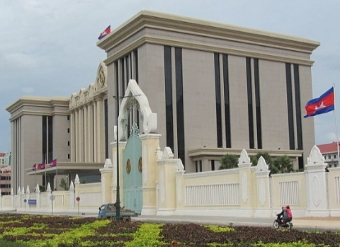
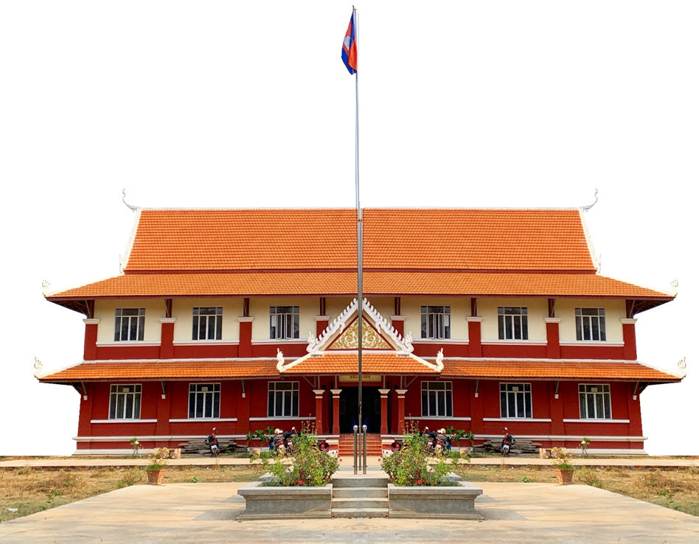

៤.១.១.ទំនាក់ទំនងការងាររវាងរដ្ឋបាលស្រុកជាមួយក្រសួង ស្ថាប័ន មន្ទីរ អង្គភាព
ក្រសួង ស្ថាប័នមានតួនាទីត្រួតពិនិត្យនីត្យានុកូលភាពលើដីកា និងសេចក្តីសម្រេច
ក្រសួង ស្ថាប័ន មន្ទីរ អង្គភាពនានាមានតួនាទី ៖
ផ្តល់ការគាំទ្របច្ចេកទេស ណែនាំ អន្តរាគមន៍ និងអភិវឌ្ឍសមត្ថភាព
តាមដាន ត្រួតពិនិត្យ វាយតម្លៃ ធ្វើអធិការកិច្ច និងធ្វើសវនកម្ម
អាចពិគ្រោះយោបល់ និងធ្វើកិច្ចសហប្រតិបត្តិការរួមគ្នាលើកិច្ចការចាំបាច់
រដ្ឋបាលស្រុកមានតួនាទីធ្វើសេចក្តីរាយការណ៍ជាទៀងទាត់ជូនក្រសួង ស្ថាប័ន និង កិច្ចការទំនាក់ទំនងផ្សេងៗទៀតតាមការកំណត់នៃច្បាប់

Slide 92
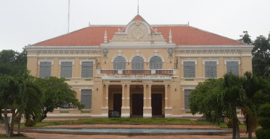
៤.១.២. ទំនាក់ទំនងការងាររវាងរដ្ឋបាលស្រុកជាមួយរដ្ឋបាលខេត្ត
រដ្ឋបាលខេត្តមានតួនាទី ៖
ត្រួតពិនិត្យនីត្យានុកូលភាពរាល់ដីកា និងសេចក្តីសម្រេច
ផ្តល់អនុលោមភាព
ផ្តល់ការគាំទ្របច្ចេកទេស ការធ្វើអន្តរាគមន៍ និងការអភិវឌ្ឍសមត្ថភាព
តាមដាន ត្រួតពិនិត្យ វាយតម្លៃ និងធ្វើអធិការកិច្ចលើការអនុវត្តមុខងារ
ពិគ្រោះយោបល់ និងធ្វើកិច្ចសហប្រតិបត្តិការរួមគ្នាលើកិច្ចការចាំបាច់
គណៈអភិបាលខេត្តត្រូវធ្វើការដឹកនាំ ណែនាំ សម្របសម្រួលដល់គណៈអភិបាលអំពីការរក្សាសណ្តាប់ធ្នាប់ សន្តិសុខសាធារណៈ ការគោរពសិទ្ធិមនុស្ស
រដ្ឋបាលស្រុកមានតួនាទីធ្វើរបាយការណ៍ជាទៀងទាត់ជូនរដ្ឋបាលខេត្ត
កិច្ចការទំនាក់ទំនងផ្សេងៗទៀតតាមការកំណត់នៃច្បាប់ និងលិខិតបទដ្ឋានគតិយុត្ត

Slide 93
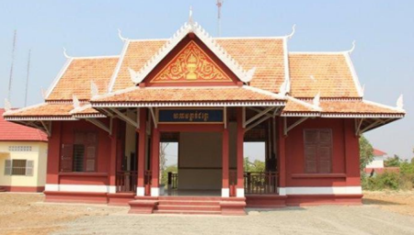
៤.១.៣. ទំនាក់ទំនងការងាររវាងរដ្ឋបាលស្រុកជាមួយរដ្ឋបាលឃុំ សង្កាត់ក្នុងស្រុក
រដ្ឋបាលក្រុង ស្រុកមានតួនាទី
ត្រួតពិនិត្យនីត្យានុកូលភាពរាល់ដីកា និងសេចក្តីសម្រេចនានារបស់រដ្ឋបាលឃុំ សង្កាត់
ផ្តល់ការគាំទ្របច្ចេកទេស ការណែនាំ ការធ្វើអន្តរាគមន៍ និងការអភិវឌ្ឍសមត្ថភាព
តាមដាន ត្រួតពិនិត្យ វាយតម្លៃ និងធ្វើអធិការកិច្ចលើការអនុវត្តមុខងារ
អាចពិគ្រោះយោបល់ និងធ្វើកិច្ចសហប្រតិបត្តិការរួមគ្នាលើកិច្ចការចាំបាច់
គណៈអភិបាលក្រុង ស្រុកត្រូវធ្វើការដឹកនាំ និងណែនាំដល់ចៅសង្កាត់ និងមេឃុំ លើការងារ ការរក្សាសន្តិសុខ សណ្តាប់ធ្នាប់ និងរបៀបរៀបរយសាធារណៈ
រដ្ឋបាលឃុំ សង្កាត់មានតួនាទីធ្វើរបាយការណ៍ជាទៀងទាត់ជូនរដ្ឋបាលស្រុក
កិច្ចការទំនាក់ទំនងផ្សេងៗទៀតតាមការកំណត់នៃច្បាប់ និងលិខិតបទដ្ឋានគតិយុត្ត

Slide 94
៤.១.៤. ទំនាក់ទំនងការងាររវាងរដ្ឋបាលស្រុកជាមួយរដ្ឋបាលថ្នាក់ក្រោមជាតិដទៃទៀត
ធ្វើការសម្របសម្រួល ការពិគ្រោះយោបល់ និងកិច្ចសហការរួមគ្នាក្នុងការអនុវត្តមុខងារ គម្រោង កម្មវិធីនានា ការដោះស្រាយតម្រូវការ និងបញ្ហាប្រឈមនានា
ចែករំលែកពីគ្នាទៅវិញទៅមកនូវព័ត៌មាន ចំណេះដឹង ជំនាញ និងមេរៀនបទពិសោធន៍នានា
កិច្ចការទំនាក់ទំនងផ្សេងៗទៀតតាមការកំណត់នៃច្បាប់ និងលិខិតបទដ្ឋានគតិយុត្ត

Slide 95

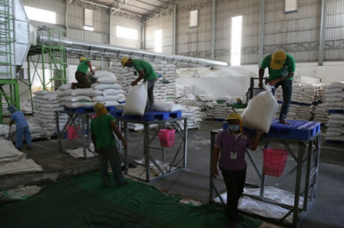
៤.១.៥. ទំនាក់ទំនងការងាររវាងរដ្ឋបាលស្រុកជាមួយវិស័យឯកជន និងសង្គមស៊ីវិល
វិស័យឯកជន និងសង្គមស៊ីវិលចូលរួមរៀបចំ និងអនុវត្តផែនការអភិវឌ្ឍន៍រយៈពេលប្រាំឆ្នាំ កម្មវិធីវិនិយោគបីឆ្នាំរំកិល គម្រោង ឬកម្មវិធីនានា
រដ្នបាលស្រុក ​​​៖
បង្កើតភាពជាដៃគូដើម្បីរួមគ្នាលើកកម្ពស់ការផ្តល់សេវាសាធារណៈ និងការអភិវឌ្ឍមូលដ្ឋាន
ផ្តល់ការគាំទ្រផ្តល់សេវា សាធារណៈ និងការអភិវឌ្ឍមូលដ្ឋានតាមលទ្ធភាព
ផ្តល់ការលើកទឹកចិត្តក្នុងការផ្តួចផ្តើមលើកឡើងនូវតម្រូវការ និងសំណើសំណូមពរនានារបស់ប្រជាពលរដ្ឋ ដើម្បីដាក់ចេញនូវដីកា ឬសេចក្តីសម្រេច ឬផ្តល់កិច្ចអន្តរាគមន៍
រៀបចំកិច្ចប្រជុំជាទៀងទាត់ជាមួយវិស័យឯកជន និងសង្គមស៊ីវិលឆ

Slide 96

៤.២.ខ្សែគណនេយ្យភាព
គណនេយ្យភាពចំពោះប្រជាពលរដ្ឋ
គណនេយ្យភាពផ្ទៃក្នុង
គណនេយ្យភាពចំពោះរាជរដ្ឋាភិបាល និងក្រសួង ស្ថាប័ន

Slide 97


៤.២.១. គណនេយ្យភាពចំពោះប្រជាពលរដ្ឋ
រដ្ឋបាលក្រុង ស្រុកត្រូវមានគណនេយ្យភាពដោយផ្ទាល់ចំពោះប្រជាពលរដ្ឋ ក្នុងការបំពេញតួនាទី ភារកិច្ច
រដ្ឋបាលក្រុង ស្រុកត្រូវរៀបចំឱ្យមានយន្តការ មធ្យោបាយ និងនីតិវិធីនៃការផ្តល់ព័ត៌មាន ការទទួលព័ត៌មានត្រឡប់ និងការពិគ្រោះយោបល់ជាមួយប្រជាពលរដ្ឋ ដើម្បីធានាថា រាល់សេចក្ដីសម្រេចនានា និងរាល់សកម្មភាព ឬទង្វើរបស់រដ្ឋបាលស្រុកត្រូវឆ្លើយតបទៅនឹងតម្រូវការរបស់ប្រជាពលរដ្ឋប្រកបដោយប្រសិទ្ធភាព តម្លាភាព បរិយាប័ន្ន និងសមធម៌សង្គម។
គណនេយ្យភាពដោយផ្ទាល់
រដ្ឋបាលស្រុក
ប្រជាពលរដ្ឋ

Slide 98
៤.២.២. គណនេយ្យភាពចំពោះរាជរដ្ឋាភិបាល និងក្រសួង ស្ថាប័ន
រដ្ឋបាលស្រុកត្រូវមានគណនេយ្យភាពចំពោះរាជរដ្ឋាភិបាល និងក្រសួង ស្ថាប័នក្នុងការបំពេញតួនាទី ភារកិច្ច
រដ្ឋបាលស្រុកត្រូវធានាថារាល់សេចក្ដីសម្រេចនានា និងរាល់សកម្មភាព ឬទង្វើរបស់រដ្ឋបាលស្រុកត្រូវអនុលោមទៅតាមគោលនយោបាយ ច្បាប់ លិខិតបទដ្ឋានគតិយុត្ត និងស្តង់ដាសេវារបស់ថ្នាក់ជាតិ
អភិបាលត្រូវមានគណនេយ្យភាពដោយផ្ទាល់ចំពោះរាជរដ្ឋាភិបាល និងក្រសួង ស្ថាប័ននានាក្នុងការអនុវត្តមុខងារដែលទទួលបានការធ្វើប្រតិភូកម្មពីរាជរដ្ឋាភិបាល និងក្រសួង ស្ថាប័ន

Slide 99
៤.២.៣. គណនេយ្យភាពផ្ទៃក្នុង
អភិបាល និងគណៈអភិបាលត្រូវមានគណនេយ្យភាពដោយផ្ទាល់ចំពោះក្រុមប្រឹក្សារបស់ខ្លួនអំពីការអនុវត្ដដីកា និងសេចក្ដីសម្រេចនានារបស់ក្រុមប្រឹក្សា
គណៈកម្មាធិការនានារបស់ក្រុមប្រឹក្សា និងការិយាល័យប្រជាពលរដ្ឋត្រូវមានគណនេយ្យភាពដោយផ្ទាល់ចំពោះក្រុមប្រឹក្សារបស់ខ្លួន
នាយករដ្ឋបាលត្រូវមានគណនេយ្យភាពដោយផ្ទាល់ចំពោះក្រុមប្រឹក្សា អភិបាល និងគណៈអភិបាលរបស់ខ្លួន
ប្រធានការិយាល័យ និងប្រធានអង្គភាពនីមួយៗត្រូវមានគណនេយ្យភាពដោយផ្ទាល់ចំពោះនាយករដ្ឋបាល
បុគ្គលិកទាំងអស់ត្រូវមានគណនេយ្យភាពដោយផ្ទាល់ចំពោះប្រធានការិយាល័យ និងប្រធានអង្គភាពផ្ទាល់របស់ខ្លួន និងត្រូវមានគណនេយ្យភាពដោយប្រយោលចំពោះនាយករដ្ឋបាល អភិបាល គណៈអភិបាល និងក្រុមប្រឹក្សាតាមឋានានុក្រម

Slide 100
ជំពូកទី៥
របៀបរបបការងារ

Slide 101
មាតិកា
៥.១. ការងាររបៀប
៥.២. របបប្រជុំ
៥.៣. របាយការណ៍ស្តីពីការអនុវត្តការងាររបស់រដ្ឋបាលក្រុង ស្រុក
៥.៤. របាយការណ៍ស្តីពីការអនុវត្តការងាររបស់បុគ្គលិករដ្ឋបាលក្រុង ស្រុក
៥.៥. លក្ខខណ្ឌការងារ
៥.៦. ការគ្រប់គ្រងវត្តមានរបស់បុគ្គលិក
៥.៧. ការឈប់សម្រាកផ្លូវការ ច្បាប់ឈប់ប្រចាំឆ្នាំ និងច្បាប់ឈប់រយៈពេលខ្លី
៥.៨. ការបំពេញបេសកកម្ម
៥.៩. ការអនុវត្តទណ្ឌកម្មខាងវិន័យចំពោះមន្រ្តីរាជការ
៥.១០. ការរៀបចំបទបញ្ជាផ្ទៃក្នុងសម្រាប់ការបំពេញការងាររបស់បុគ្គលិក
៥.១១. កាតព្វកិច្ចមន្ត្រីរាជការ

Slide 102
៥.២.របបប្រជុំ
៥.១.១.កិច្ចប្រជុំក្រុមប្រឹក្សា
៥.២.១.កិច្ចប្រជុំក្រុមប្រឹក្សា
ត្រូវប្រារឰឡើងមិនឱ្យមុន២៥ថ្ងៃ ឬលើសពី៣៥​ថ្ងៃ បន្ទាប់ពីកិច្ចប្រជុំសាមញ្ញលើកមុន
សាមញ្ញ
១២ដងក្នុង១ឆ្នាំ
កិច្ចប្រជុំក្រុមប្រឹក្សា
ដើម្បីដោះស្រាយបញ្ហាបន្ទាន់ ឬពិសេសណាមួយ តាមការស្នើឡើងរបស់ប្រធានក្រុមប្រឹក្សា ឬសមាជិកក្រុមប្រឹក្សាមួយភាគបីនៃសមាជិកក្រុមប្រឹក្សាទាំងមូល ឬអភិបាល ឬគណៈអភិបាល
វិសាមញ្ញ
ត្រូវធ្វើឡើងជាសាធារណៈ​នៅ​ក្នុងដែនសមត្ថកិច្ចរបស់ខ្លួន លើកលែងតែរបៀបវារៈណាមួយដែលតម្រូវឱ្យមានការប្រជុំពិភាក្សាដោយ​សម្ងាត់។

Slide 103
៥.២.របបប្រជុំ
៥.២.១.កិច្ចប្រជុំក្រុមប្រឹក្សា (ត)
៥.១.១.កិច្ចប្រជុំក្រុមប្រឹក្សា
របបប្រជុំ | ប្រចាំខែ
អ្នកកោះប្រជុំ | ប្រធានក្រុមប្រឹក្សា
អធិបតីប្រជុំ | ប្រធានក្រុមប្រឹក្សា
​កូរ៉ុមប្រជុំ | មានវត្តមាន​សមាជិកក្រុមប្រឹក្សាលើសពី​ពាក់កណ្ដាល​នៃចំនួនសមាជិក​ក្រុមប្រឹក្សា​ទាំងមូល
សំឡេង​អនុម័ត | ​លើសពីពាក់កណ្ដាល​នៃចំនួន​សមាជិក​ក្រុមប្រឹក្សា​ទាំងមូល​។​​ សំឡេង​របស់អធិបតីអង្គប្រជុំមាន​ឧត្តមានុភាព​ បើសំ​ឡេង​ឆ្នោត​​ស្មើគ្នា។
ការរៀបចំប្រជុំ | នាយករដ្ឋបាល ដោយមានជំនួយពីការិយាល័យលេខាធិការក្រុមប្រឹក្សា
កំណត់ហេតុប្រជុំ | នាយករដ្ឋបាល ដោយមានជំនួយពីការិយាល័យលេខាធិការក្រុមប្រឹក្សា

Slide 104
៥.២.របបប្រជុំ
៥.២.២.កិច្ចប្រជុំគណៈកម្មាធិការនានា
គណៈកម្មាធិការសម្របសម្រួលបច្ចេក​ទេស
គណៈកម្មាធិការកាតព្វកិច្ច
គណៈកម្មាធិការពិគ្រោះយោបល់កិច្ចការស្ដ្រីនិងកុមារ
គណៈកម្មធិការលទ្ធកម្ម

Slide 105
៥.១១.កាតព្វកិច្ចមន្រ្តីរាជការ
គណៈអភិបាលត្រូវចាត់ចែងធ្វើការផ្សព្វផ្សាយឱ្យបានទូលំទូលាយនៅក្នុងចំណោមបុគ្គលិកទាំងអស់​អំពីកាតព្វកិច្ចមួយចំនួនរបស់មន្រ្តីរាជការ ដែលមានខ្លឹមសារដូចខាងក្រោម៖
កាតព្វកិច្ចប្រតិបត្តិការងារ
កាតព្វកិច្ចគោរពតាមឋានានុក្រម
កាតព្វកិច្ច
កាតព្វកិច្ចគិតគូរប្រយោជន៍ទូទៅ
កាតព្វកិច្ចអព្យាក្រឹតភាព
កាតព្វកិច្ចគោរពលក្ខខណ្ឌការងារ
កាតព្វកិច្ចរក្សាការសម្ងាត់វិជ្ជាជីវៈ
កាតព្វកិច្ចប្រកាន់ខ្ជាប់នូវឥរិយាបទវិជ្ជមាន

Slide 106
តួនាទី មុខងារ​ និងអំណាចរបស់ក្រុមប្រឹក្សាឃុំ សង្កាត់ (ច្បាប់ស្តីពីការគ្រប់គ្រងរដ្ឋបាលឃុំ សង្កាត់)
មាត្រា២១- ក្រុមប្រឹក្សាឃុំ សង្កាត់ ត្រូវធ្វើការប្រជុំយ៉ាងតិចណាស់ចំនួនមួយដង ក្នុងមួយខែ។ ក្រុមប្រឹក្សាឃុំ សង្កាត់ត្រូវប្រជុំនៅសាលាឃុំ ឬសាលាសង្កាត់របស់ខ្លួន ឬក្នុងករណីចាំបាច់ អធិបតីនៃអង្គប្រជុំអាចជ្រើសរើសយកទីកន្លែងណាមួយក្នុងឃុំ សង្កាត់របស់ខ្លួនដើម្បីប្រជុំ។
មាត្រ២២- ការប្រជុំរបស់ក្រុមប្រឹក្សាឃុំ សង្កាត់ នឹងយកជាការបាន លុះត្រាតែមានចំនួនលើសពីពាក់កណ្តាលនៃចំនួនក្រុមប្រឹក្សាឃុំ សង្កាត់ទាំងមូល ចូលរួម។
ក្រុមប្រឹក្សាឃុំ សង្កាត់ត្រូវធ្វើការបោះឆ្នោតអនុម័ត ដោយសម្លេងភាគច្រើនដាច់ខាតនៃសមាជិកក្រុមប្រឹក្សាទាំងមូល ដើម្បីសម្រេចបញ្ហាណាមួយដូចខាងក្រោម៖
- អនុម័តលើគម្រោងផែនការអភិវឌ្ឍន៍ឃុំ សង្កាត់ - អនុម័តលើគម្រោងផែនការថវិកាឃុំ សង្កាត់
កំណត់តម្លៃសារពើពន្ធមូលដ្ឋាន មិនមែនសារពើពន្ធមូលដ្ឋាន និងកំរៃសេវាផ្សេងៗ
អនុម័តបទបញ្ជាផ្ទៃក្នុង និងដីកាឃុំ សង្កាត់ និងកិច្ចការផ្សេងៗទៀតដែលកំណត់ដោយក្រសួងមហាផ្ទៃ។

Slide 107
តួនាទី មុខងារ​ និងអំណាចរបស់ក្រុមប្រឹក្សាឃុំ សង្កាត់ (ច្បាប់ស្តីពីការគ្រប់គ្រងរដ្ឋបាលឃុំ សង្កាត់)
មាត្រា២៥- រដ្ឋបាលឃុំ សង្កាត់ ត្រូវដឹកនាំ និងគ្រប់គ្រងដោយក្រុមប្រឹក្សាឃុំ សង្កាត់។ ក្រុមប្រឹក្សាឃុំ សង្កាត់ ត្រូវមានប្រធានក្រុមប្រឹក្សាឃុំ សង្កាត់។ ប្រធានក្រុមប្រឹក្សាឃុំ សង្កាត់ ជាមេឃុំ ចៅសង្កាត់។
មាត្រា៤១- រដ្ឋបាលឃុំ សង្កាត់ មានតួនាទីជំរុញ និងគាំពារអភិបាលកិច្ចល្អ ដោយចាត់ចែងនិងប្រើប្រាស់ធនធាននានាដែលមាន ប្រកបដោយចិរភាព សម្រាប់បំពេញសេចក្តីត្រូវការជាមូលដ្ឋានក្នុងឃុំ សង្កាត់របស់ខ្លួន បំរើផលប្រយោជន៍រួមរបស់ប្រជាពលរដ្ឋ និងគោរពផលប្រយោជន៍របស់ជាតិ ស្របតាមនយោបាយទូទៅរបស់រដ្ឋ។
មាត្រ៤២- រដ្ឋបាលឃុំ សង្កាត់មានតួនាទីពីរប្រភេទគឺ៖ ១. តួនាទីបំរើកិច្ចការមូលដ្ឋាន សម្រាប់បំរើផលប្រយោជន៍ឃុំ សង្កាត់ និងប្រជាពលរដ្ឋក្នុងឃុំ សង្កាត់របស់ខ្លួន។ ២. តួនាទីជាភ្នាក់ងារតំណាងរដ្ឋ ក្រោមការចាត់ចែង ឬការប្រគល់អំណាចរបស់អាជ្ញាធររដ្ឋ។

Slide 108
ក្នុងតួនាទីបំរើកិច្ចការមូលដ្ឋាន រដ្ឋបាលឃុំ សង្កាត់មានភារកិច្ច៖
ធានាសន្តិសុខសណ្តាប់ធ្នាប់ របៀបរៀបរយសាធារណៈ
រៀបចំចាត់ចែងសេវាសាធារណៈចាំបាច់ និងមើលការខុសត្រូវឳ្យកិច្ចការនោះដំណើរការល្អ
លើកទឹកចិត្តឳ្យមានការបង្កើនផាសុកភាព និងសុខុមាលភាពរបស់ប្រជាពលរដ្ឋ
ជំរុញកិច្ចអភិវឌ្ឍន៍សេដ្ឋកិច្ច-សង្គម និងលើកកម្ពស់ជីវភាពរស់នៅរបស់ប្រជាពលរដ្ឋ
ការពារថែរក្សាបរិស្ថាន ធនធានធម្មជាតិ វប្បធម៌ បេតិកភណ្ឌជាតិ
សម្របសម្រួលទស្សនៈរបស់ប្រជាពលរដ្ឋ ដើម្បីឳ្យមានការយោគយល់អធ្យាស្រ័យគ្នា
បំពេញកិច្ចការទូទៅ ដើម្បីឆ្លើយតបសេចក្តីត្រូវការរបស់ប្រជាពលរដ្ឋ។

Slide 109
ក្នុងតួនាទីជាភ្នាក់ងារតំណាងរដ្ឋ រដ្ឋបាលឃុំ សង្កាត់មានភារកិច្ច៖
អនុវត្តទៅតាមច្បាប់ ព្រះរាជក្រឹត្យ អនុក្រឹត្យ ប្រកាស និងលិខិតបទដ្ឋានពាក់ព័ន្ធ។ ក្នុងករណីនេះ អាជ្ញាធរ​រដ្ឋ​អាចធ្វើប្រតិភូកម្មអំណាចដល់ឃុំ សង្កាត់ ដោយភ្ជាប់មកជាមួយនូវការបង្កើនសមត្ថភាព និងផ្គត់ផ្គង់មធ្យោបាយ សម្ភារៈ ថវិកាដើម្បីអនុវត្ត។ ប្រតិភូកម្មខាងលើ ត្រូវផ្តល់ចំពោះតែសមូហភាពរបស់ក្រុមប្រឹក្សាឃុំ សង្កាត់ ប៉ុណ្ណោះ។ ឧទាហរណ៍ ការចុះបញ្ជីអត្រានុកូលដ្ឋាន និងការចុះឈ្មោះអ្នកបោះឆ្នោតនៅក្នុងឃុំ សង្កាត់។

Slide 110
អំណាចរបស់រដ្ឋបាលឃុំ សង្កាត់
រដ្ឋបាលឃុំ សង្កាត់មានអំណាចបញ្ញត្តិ និងអំណាចប្រតិបត្តិ (មាត្រា ៤៨)៖
អំណាចបញ្ញត្តិ៖
ត្រូវធ្វើឡើងតាមរយៈដីកាឃុំ សង្កាត់សម្រាប់គ្រប់គ្រងកិច្ចការនានា ក្នុងក្របខ័ណ្ឌ តួនាទី មុខងារនិងអំណាចរបស់ខ្លួន។
ដីកាឃុំ សង្កាត់ត្រូវធ្វើឡើងតាមការសំរេចរបស់ក្រុមប្រឹក្សាឃុំ សង្កាត់ ហើយត្រូវចុះហត្ថលេខាដោយមេឃុំ ចៅសង្កាត់។
រដ្ឋបាលឃុំ សង្កាត់ ត្រូវធ្វើការផ្សព្វផ្សាយជាសាធារណៈ និងជាបន្ទាន់ក្នុងឃុំ សង្កាត់របស់ខ្លួននូវដីកាដែលបានសំរេចរួចហើយ។

Slide 111
អំណាចរបស់រដ្ឋបាលឃុំ សង្កាត់ (ត)
អំណាចប្រតិបត្តិ៖
រដ្ឋបាលឃុំ សង្កាត់ មានសិទ្ធិអនុវត្តសេចក្តីសំរេចរបស់ខ្លួន នៅក្នុងក្របខ័ណ្ឌតួនាទី មុខងារ និងអំណាចរបស់ខ្លួនដែលច្បាប់បានប្រគល់ឳ្យ។ អំណាចប្រតិបត្តិនេះត្រូវបានធ្វើប្រតិភូកម្មឳ្យទៅមេឃុំ ចៅសង្កាត់ ជាអ្នកអនុវត្តក្នុងនាមក្រុមប្រឹក្សាឃុំ សង្កាត់របស់ខ្លួន។

Slide 112
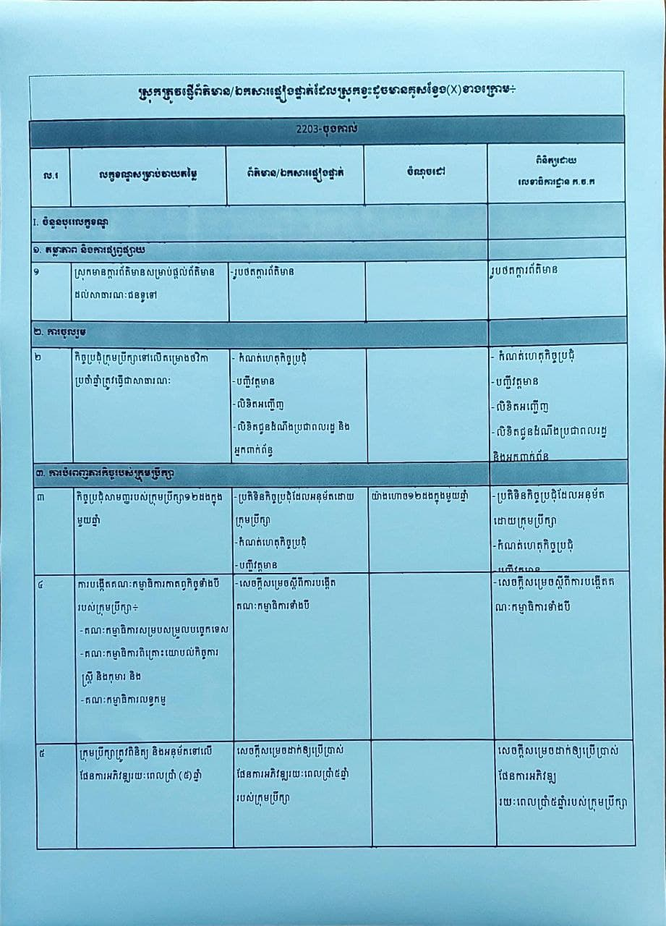

Slide 113
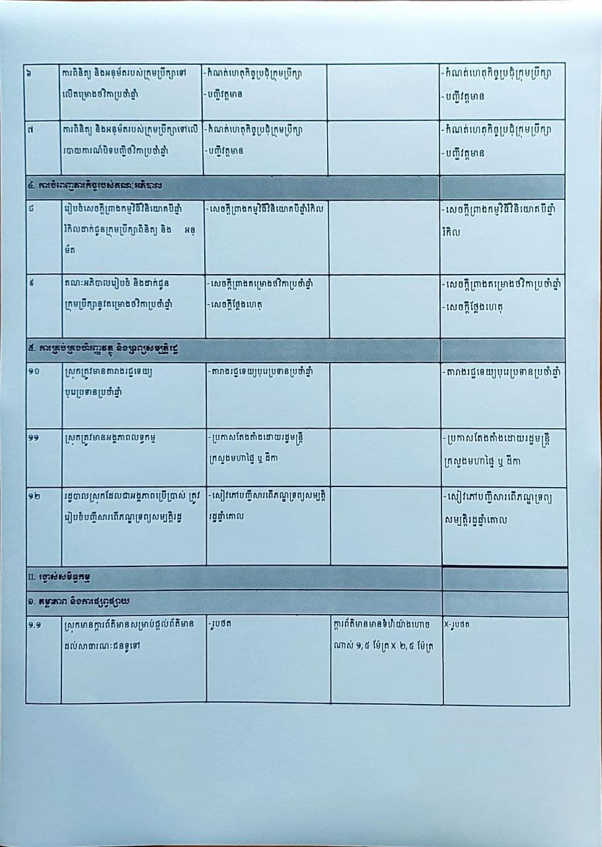

Slide 116
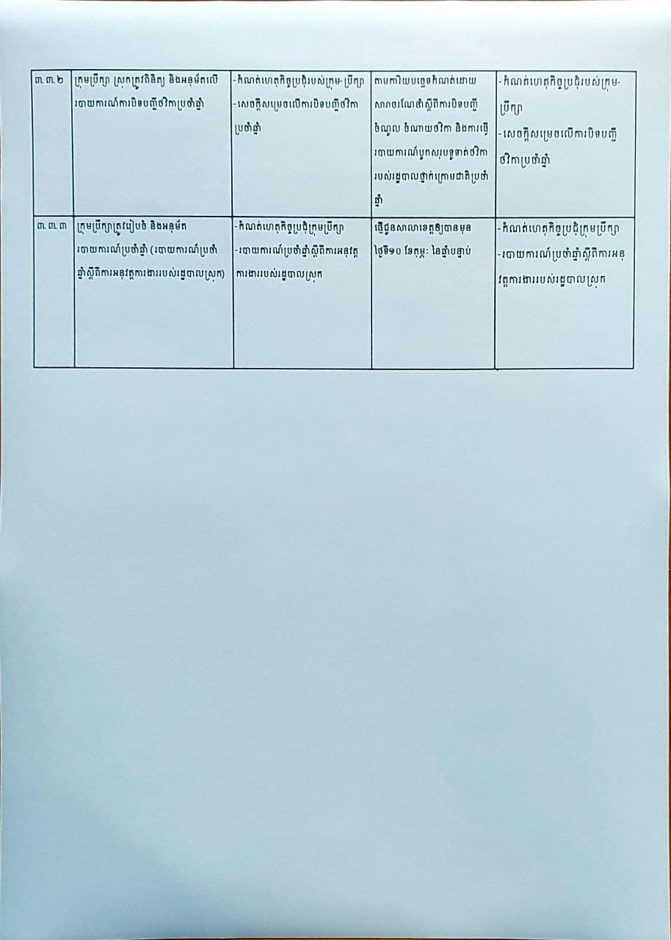

Slide 117
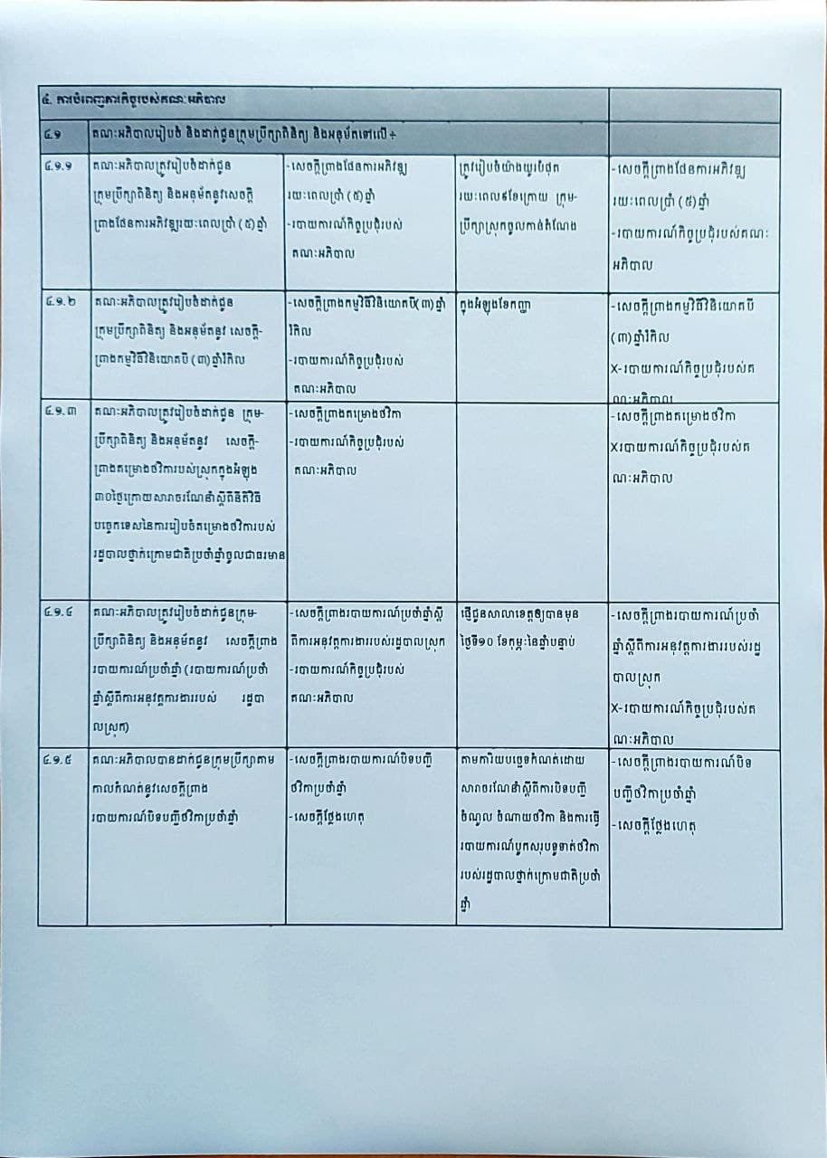

Slide 118
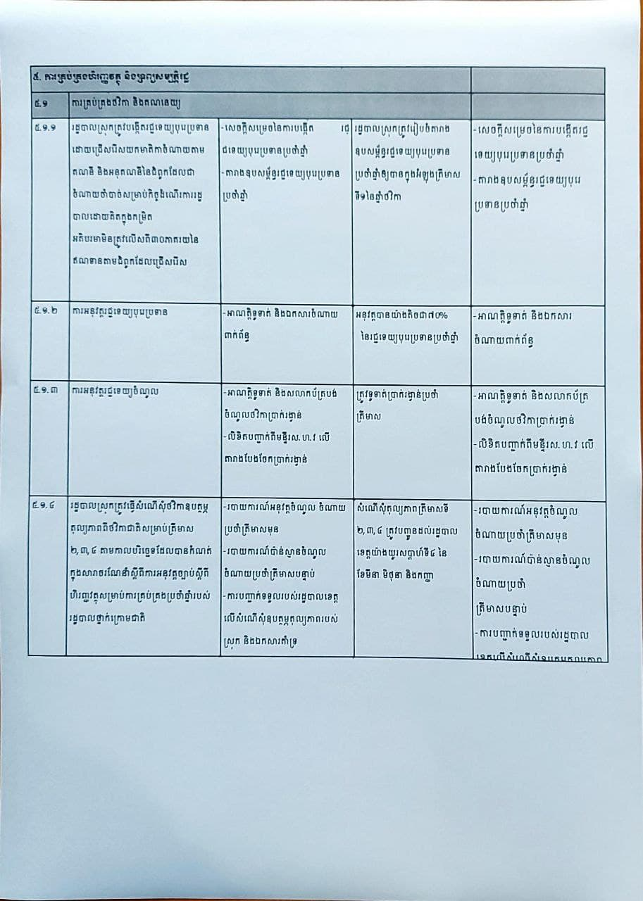

Slide 119
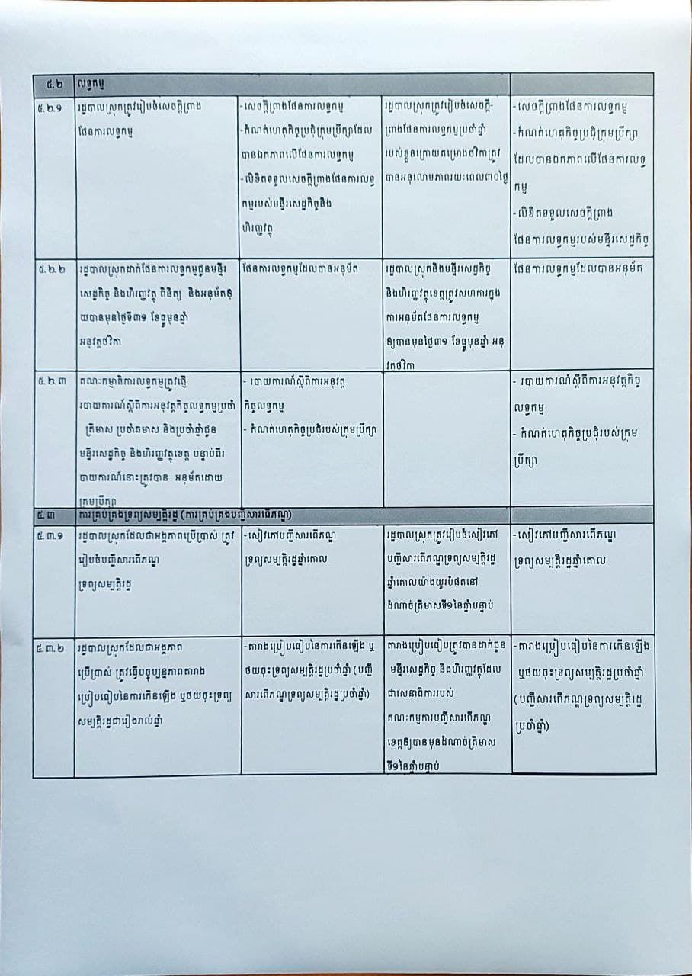

Slide 120
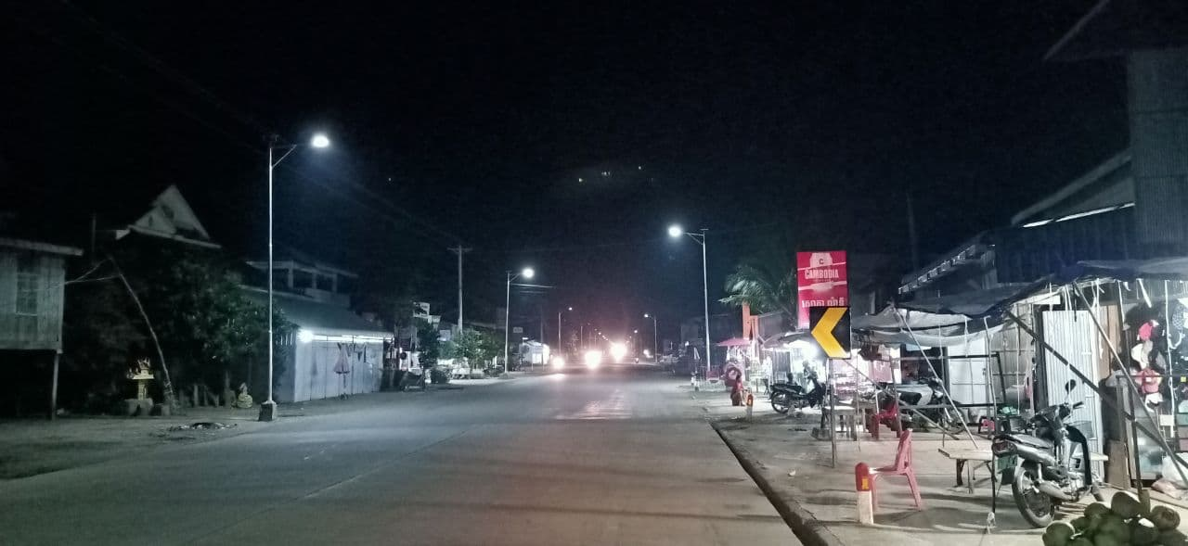
សមិទ្ធផលភ្លើងសូឡាបំភ្លឺផ្លូវជាតិលេខ ៦៨ នៅក្នុងទីប្រជុំជនស្រុក

Slide 121
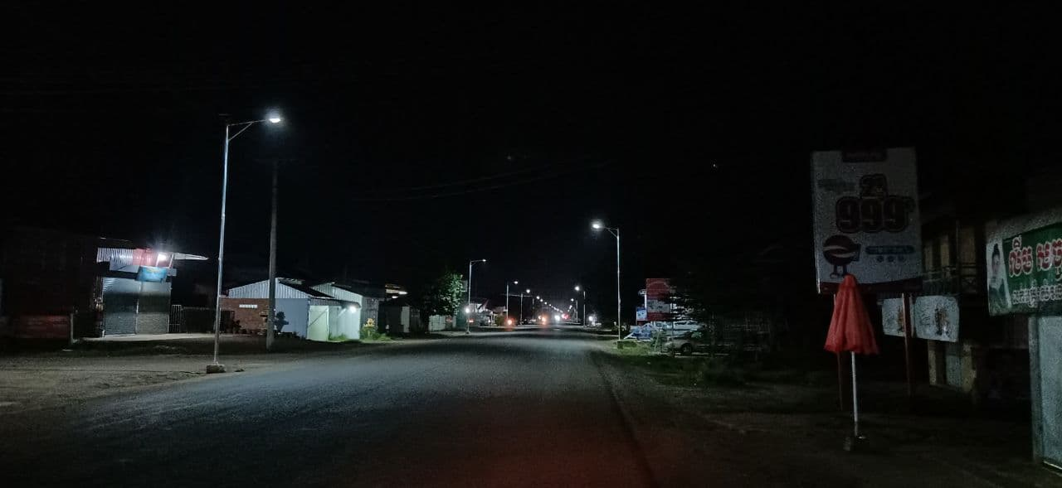
សមិទ្ធផលភ្លើងសូឡាបំភ្លឺផ្លូវជាតិលេខ ៦៨ នៅក្នុងទីប្រជុំជនស្រុក

Slide 122
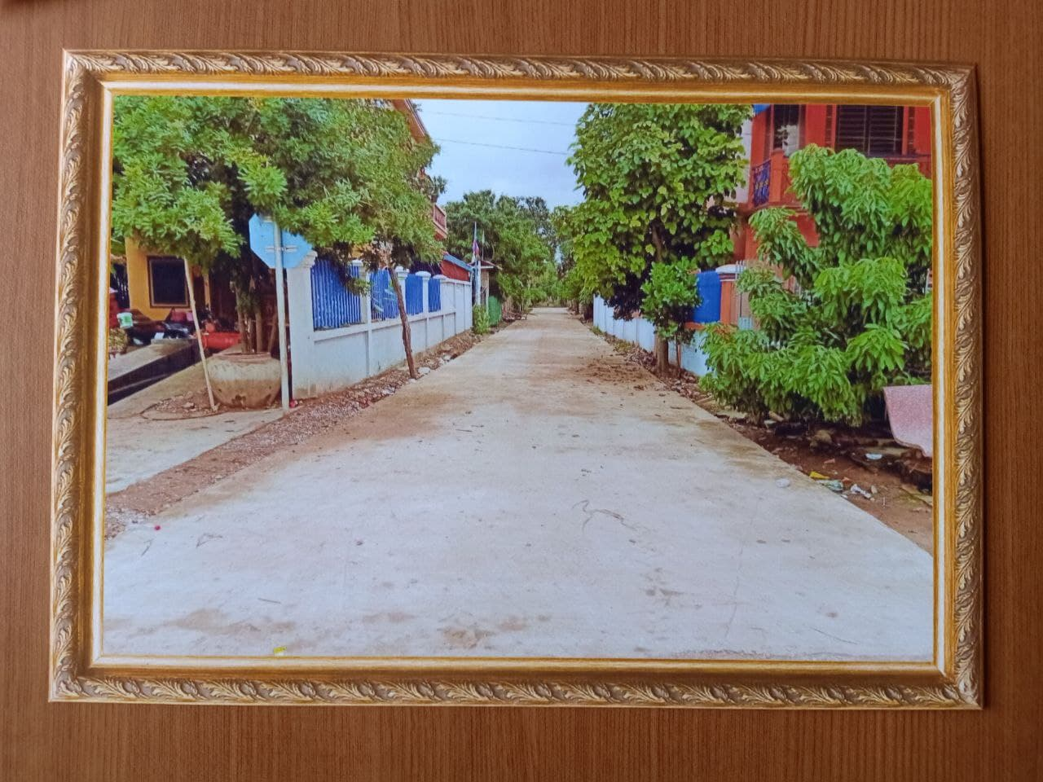
សមិទ្ធផលផ្លូវបេតុងក្នុងភូមិ ចុងកាល់ ឃុំ ចុងកាល់

Slide 123
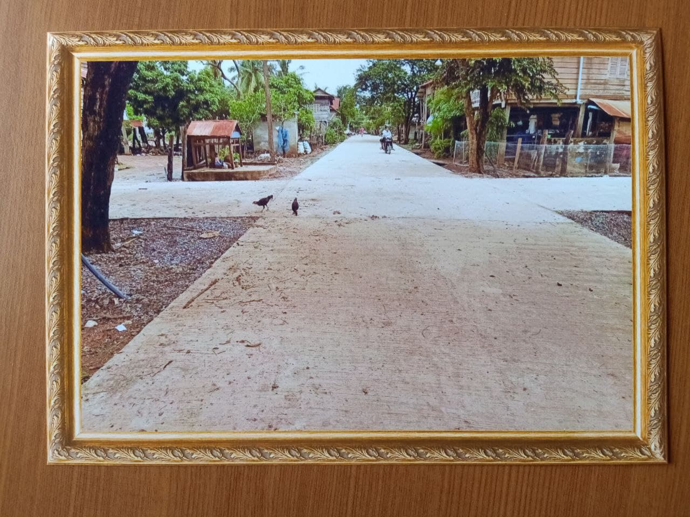
សមិទ្ធផលផ្លូវបេតុងក្នុងភូមិ ចុងកាល់ ឃុំ ចុងកាល់

Slide 124
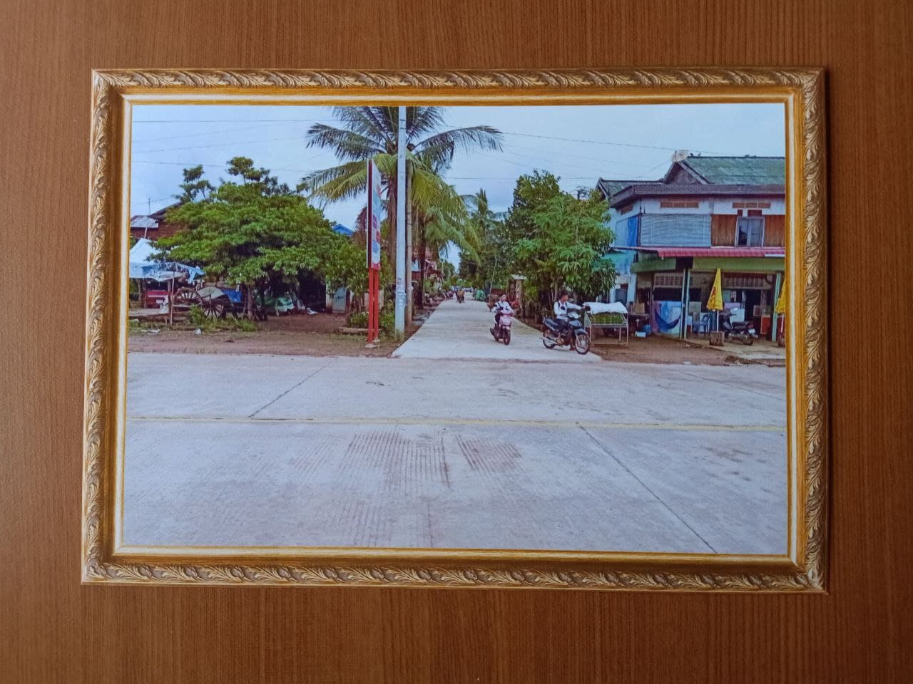
សមិទ្ធផលផ្លូវបេតុងក្នុងភូមិ ចុងកាល់ ឃុំ ចុងកាល់

Slide 125
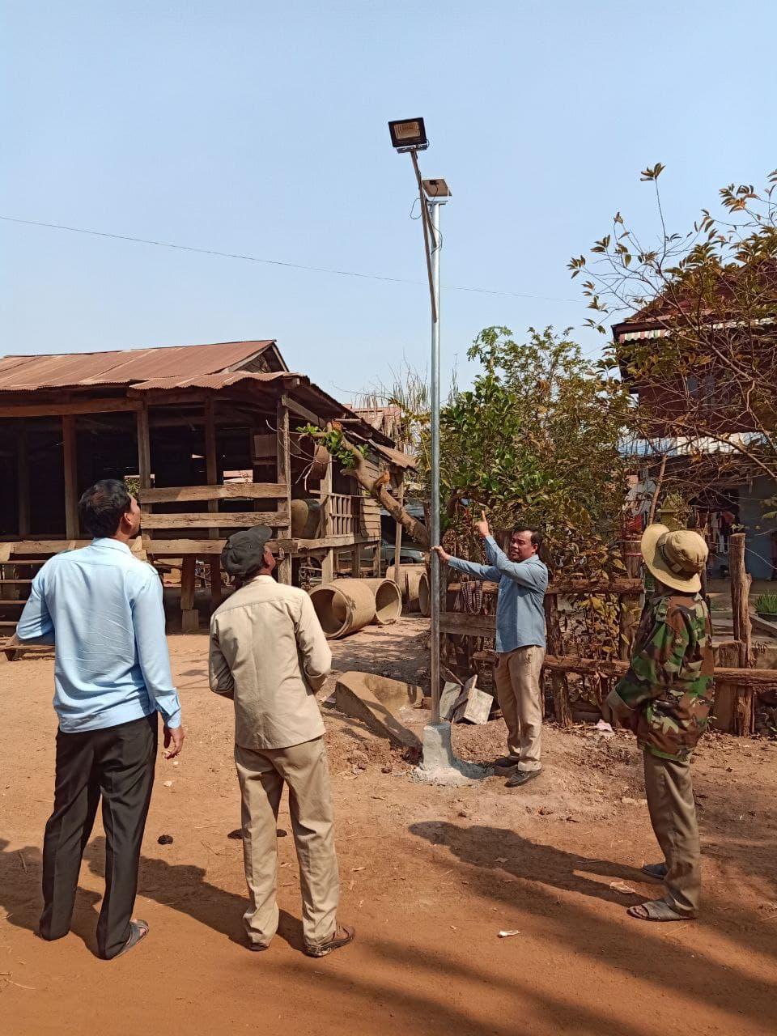
សមិទ្ធផលភ្លើងសូឡាបំភ្លឺផ្លូវក្នុងភូមិ ក្នុងឃុំ ចុងកាល់

Slide 126
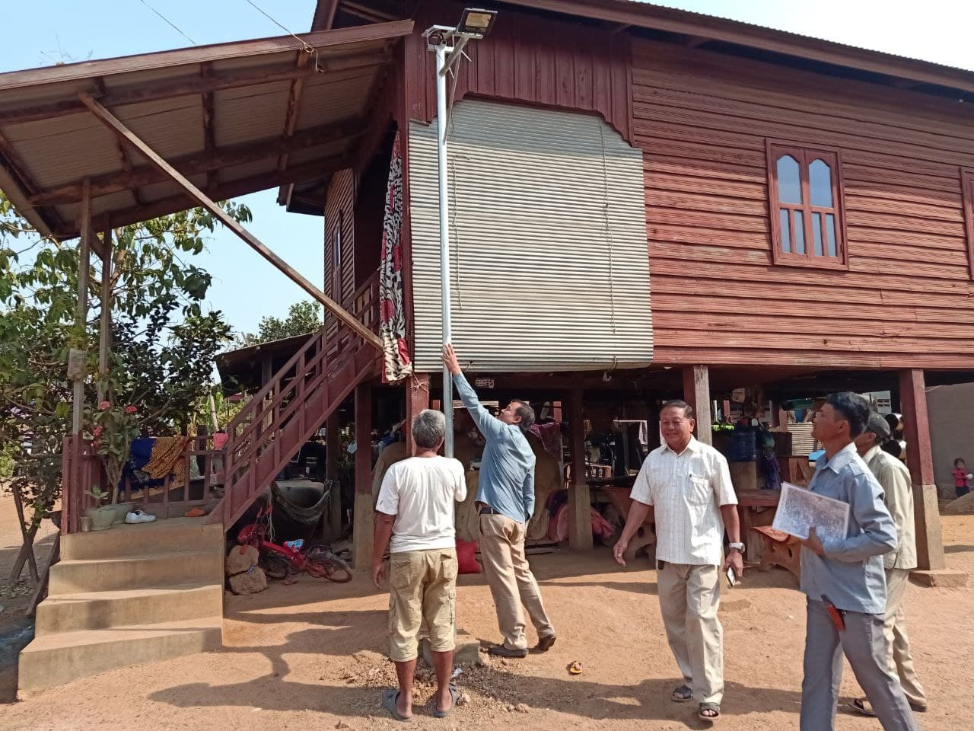
សមិទ្ធផលភ្លើងសូឡាបំភ្លឺផ្លូវក្នុងភូមិ ក្នុងឃុំ ចុងកាល់

Slide 127
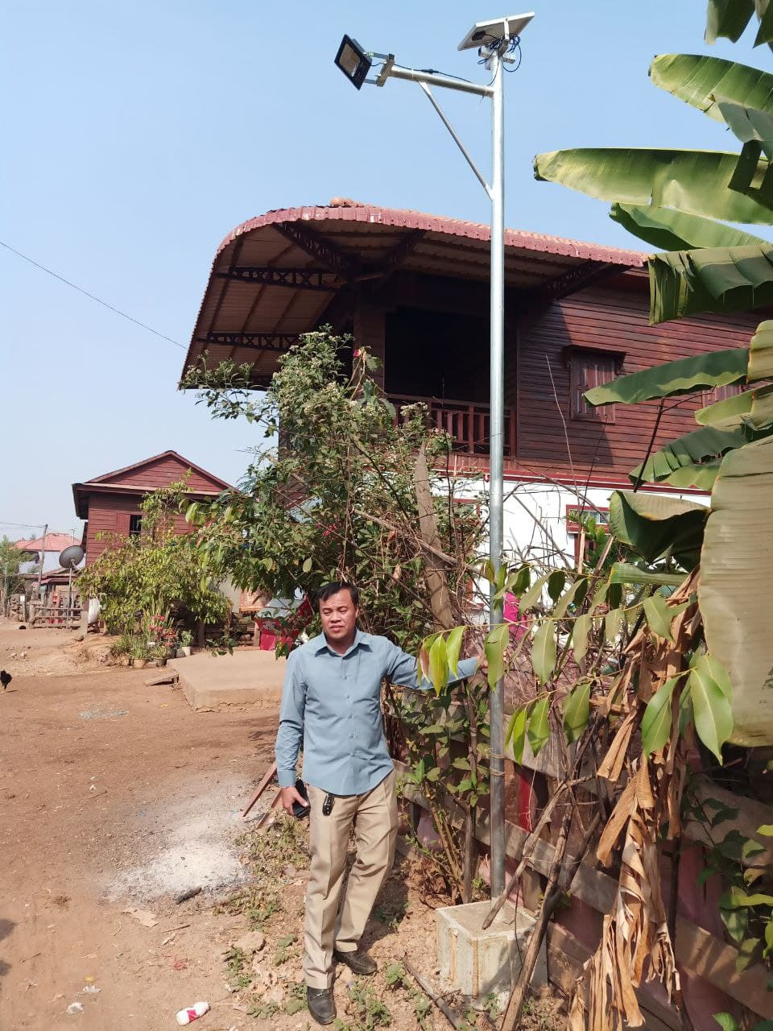
សមិទ្ធផលភ្លើងសូឡាបំភ្លឺផ្លូវក្នុងភូមិ ក្នុងឃុំ ចុងកាល់

Slide 128
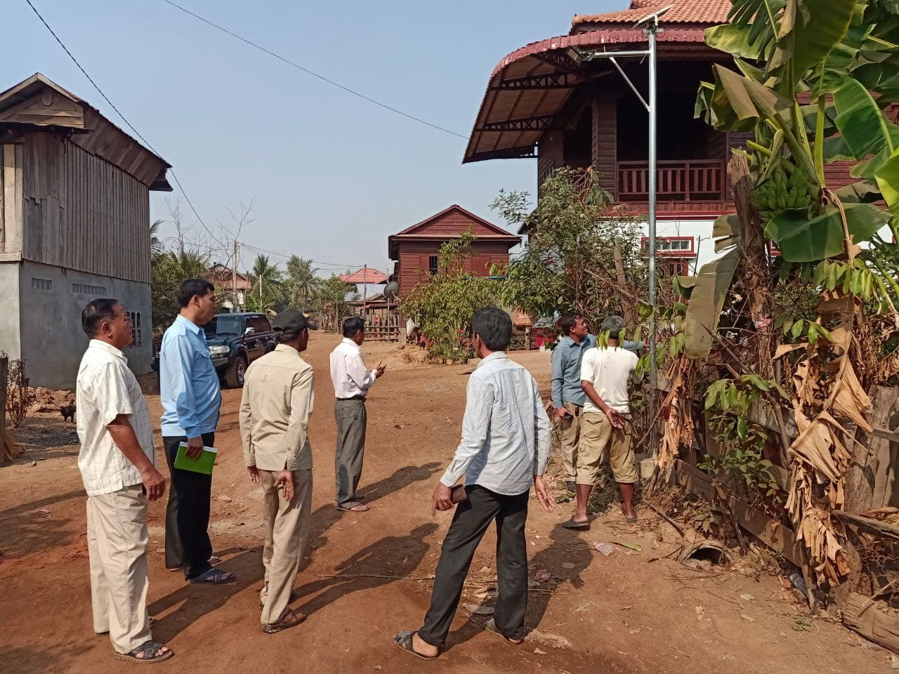
សមិទ្ធផលភ្លើងសូឡាបំភ្លឺផ្លូវក្នុងភូមិ ក្នុងឃុំ ចុងកាល់

Slide 129
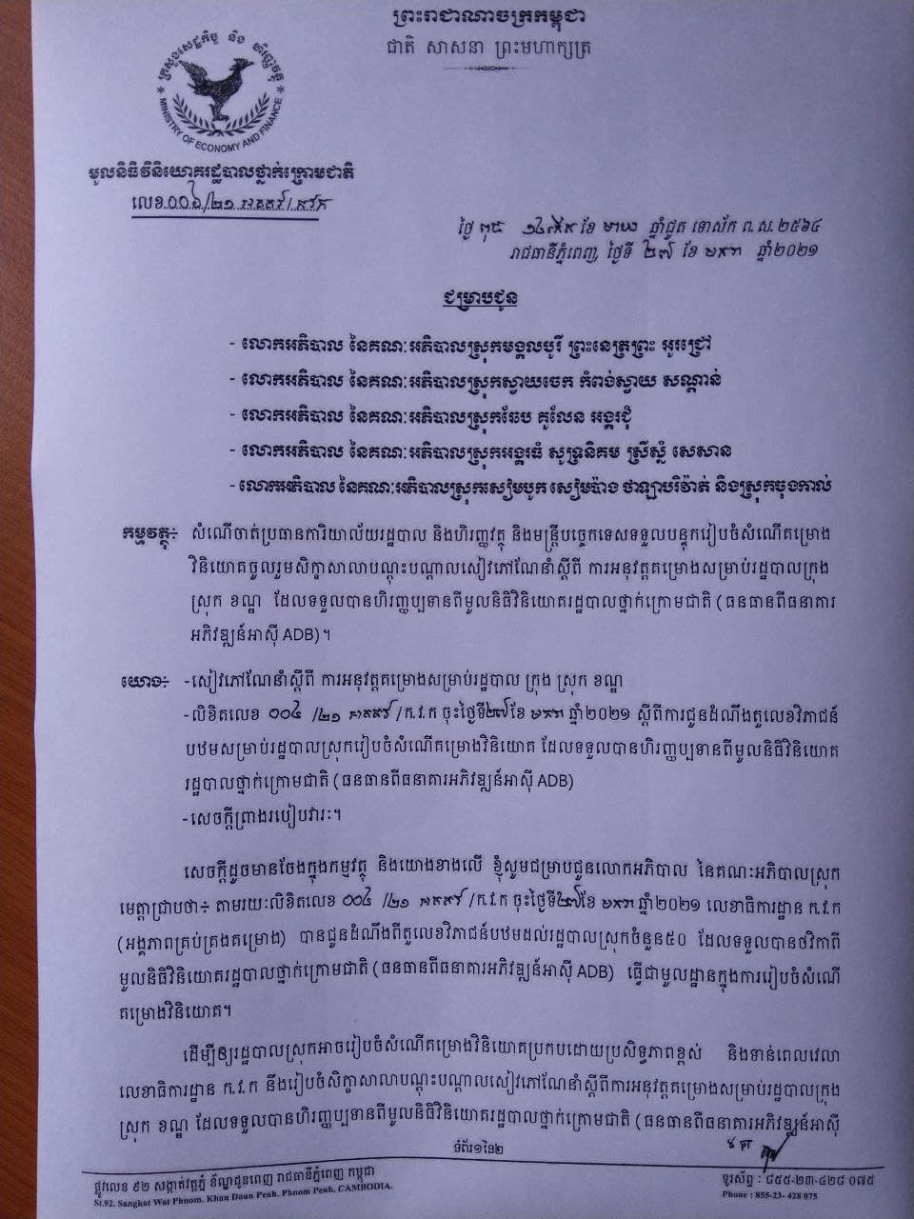

Slide 130
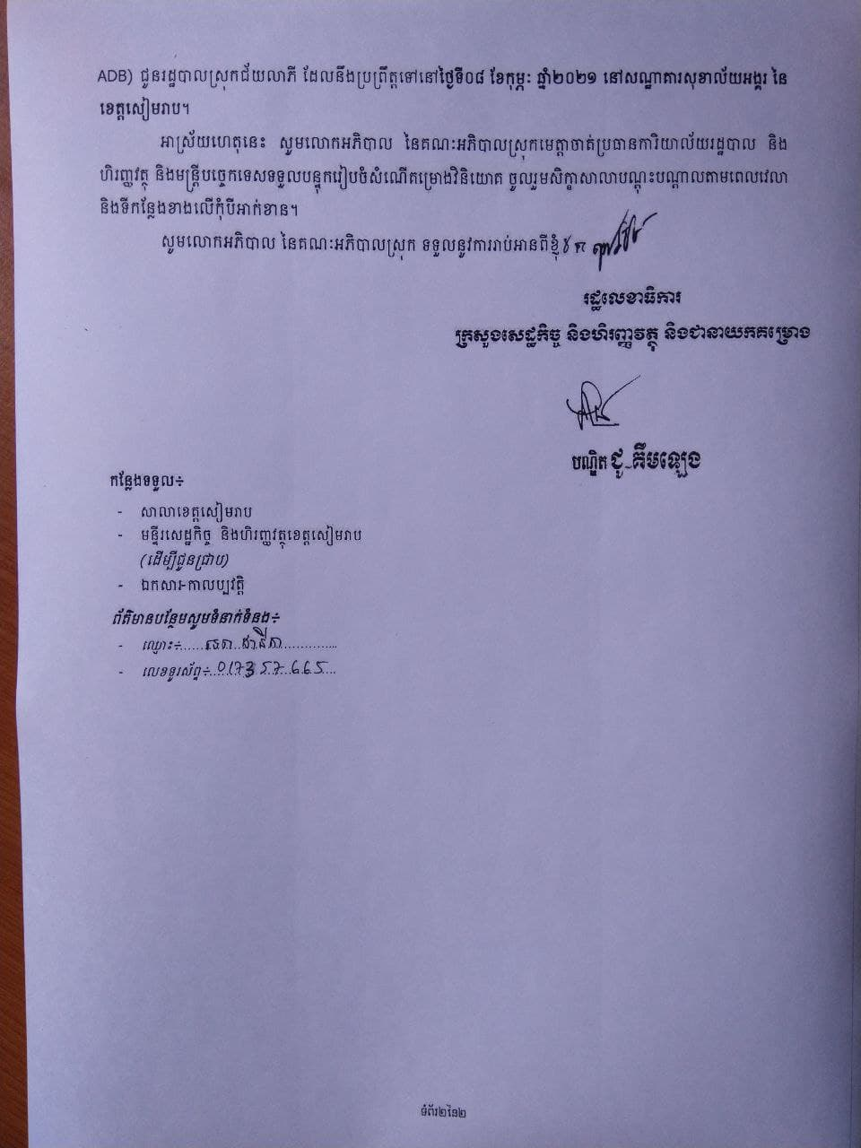

Slide 131
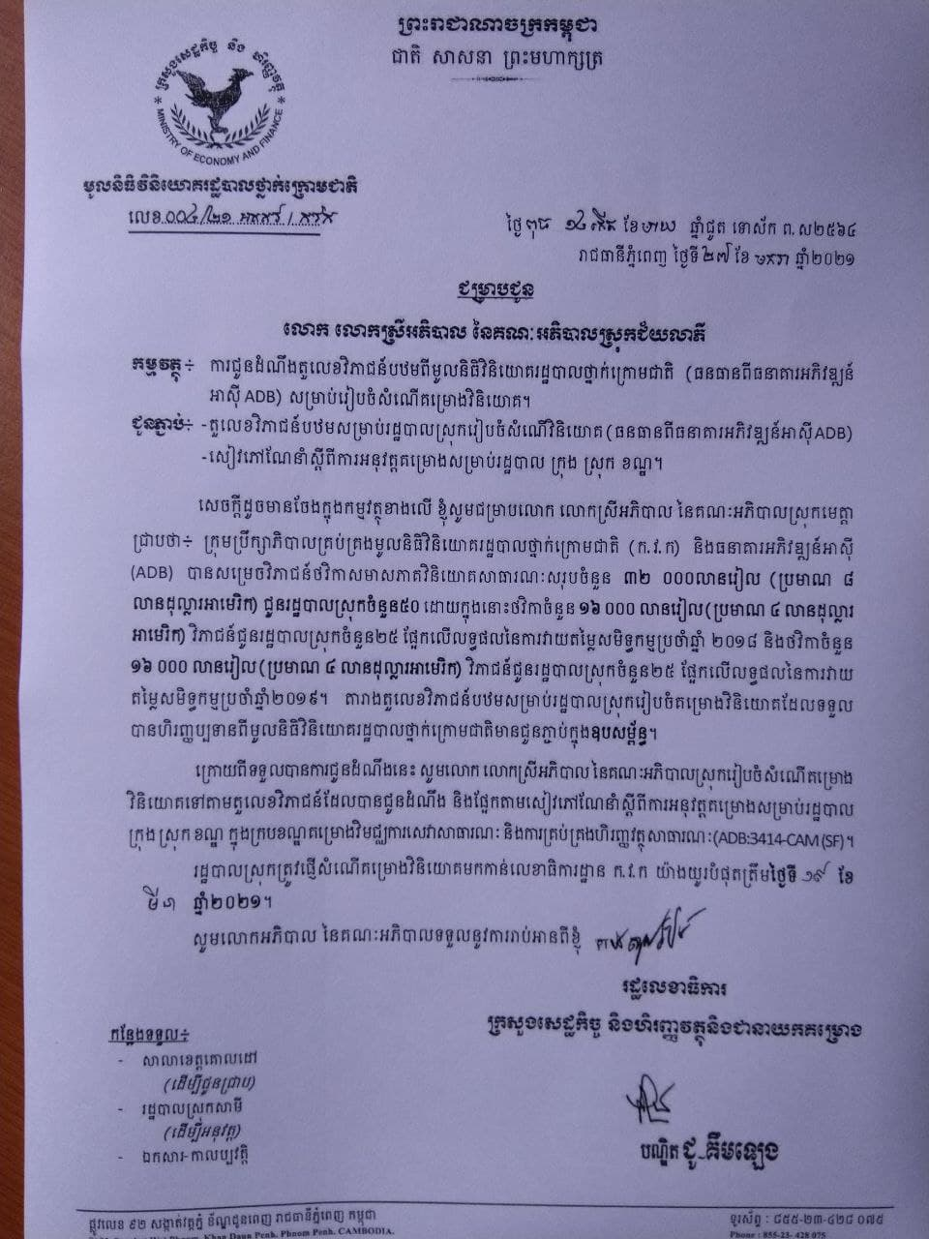

Slide 132
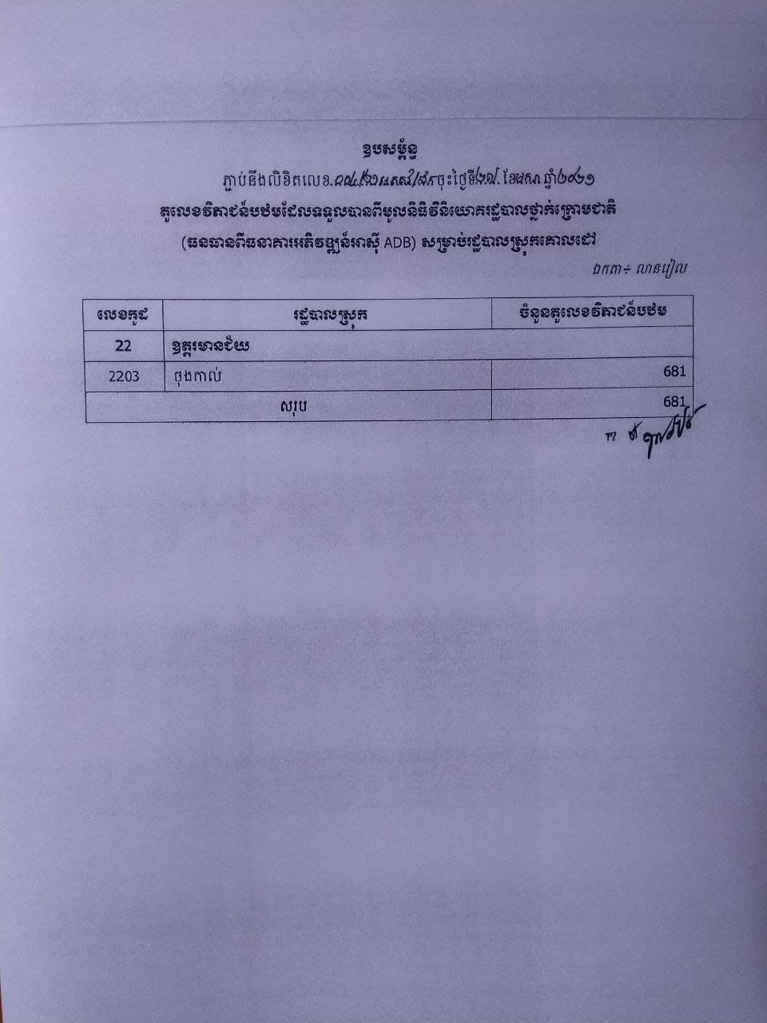

Slide 133
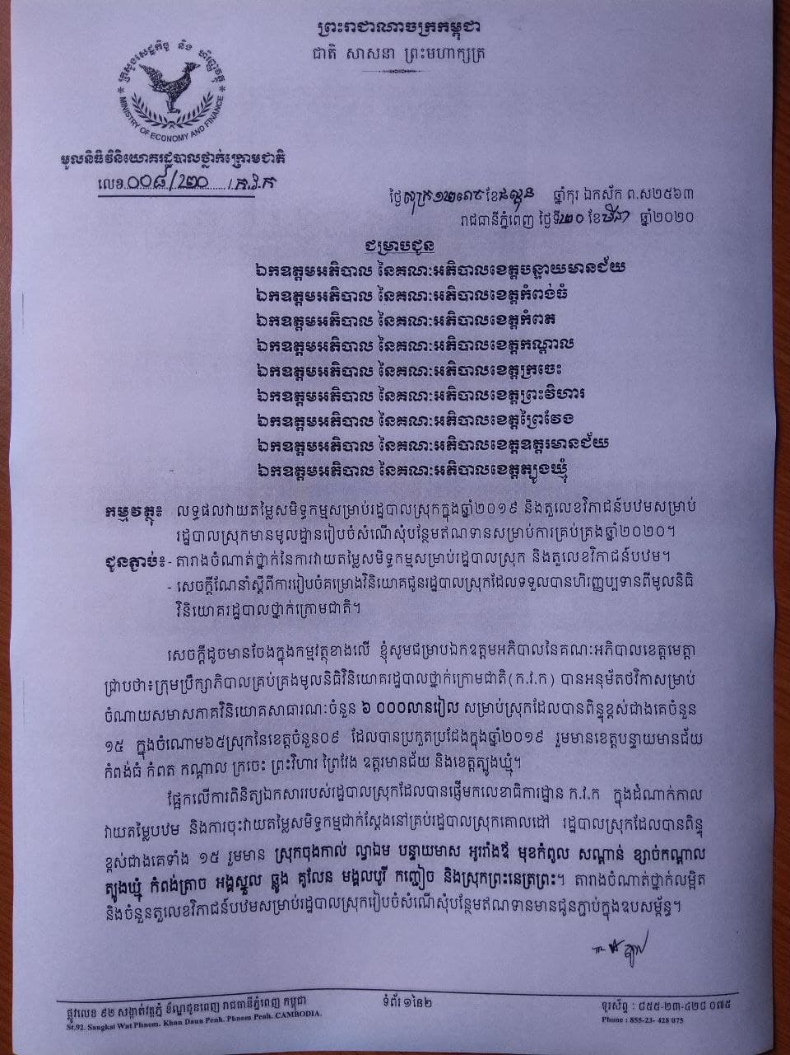

Slide 134
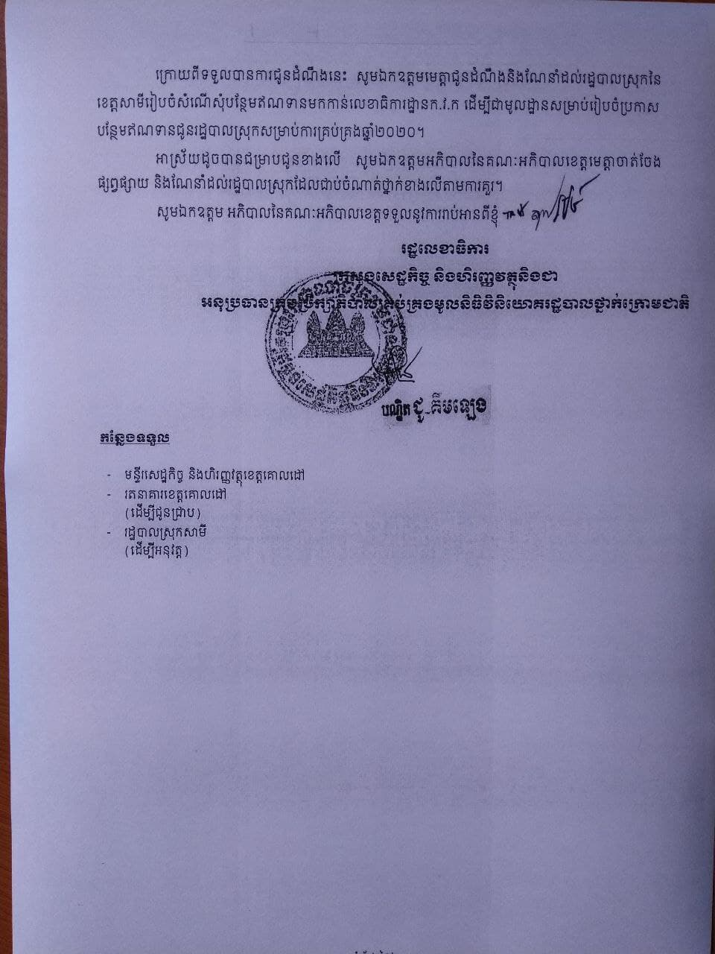

Slide 135
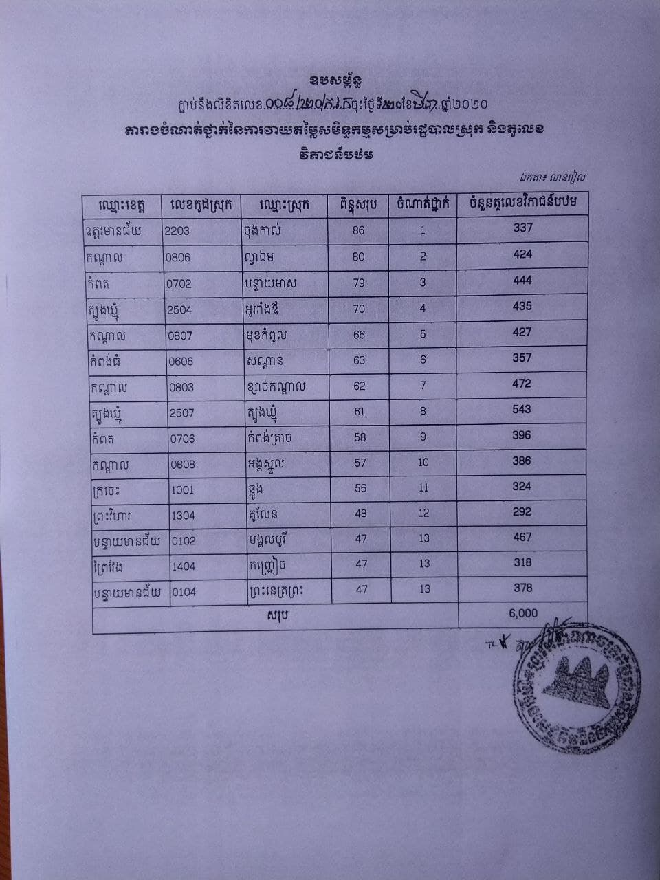

Slide 136

សូមអរគុណ
សម្រាប់ការយកចិត្តទុកដាក់

